Slide 1
Physically Based Rendering From Theory to Implementation
Chapter 17: LIGHT TRANSPORT III
Basis Functions
Spherical Harmonics
Radiance Probes
Precomputed Diffuse Transfer
Precomputed Glossy Transfer

Slide 2
LIGHT TRANSPORT III
16장의 렌더링 알고리즘은 고품질 이미지를 생성하기 위해 몇 분에서 몇 시간의 계산을 필요로 합니다.
많은 애플리케이션이 단지 빠른 렌더링뿐 아니라 완전한 즉각성을 요구하기 때문에 이 계산 비용은 매우 큰 단점입니다.
사전 계산 기반 방식은 렌더링 계산을 사전 처리에서 오프라인으로 수행하고 자료구조에 저장할 수 있는 부분으로 구분해 즉각성이 요구되는 애플리케이션에서 나중에 혼합할 수 있도록 하는 것입니다.

Slide 3
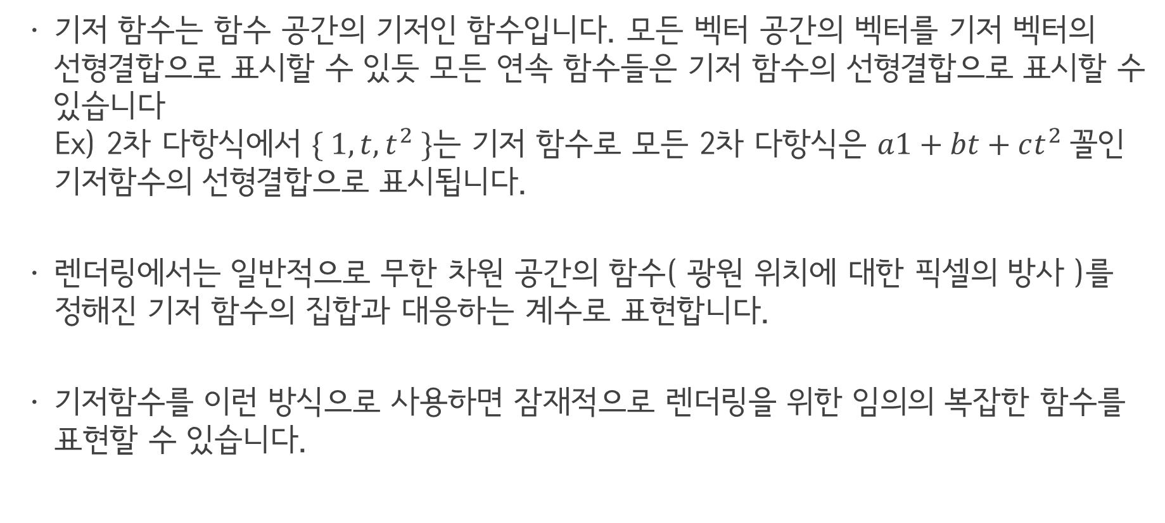
BASIS FUNCTIONS
기저 함수는 함수 공간의 기저인 함수입니다. 모든 벡터 공간의 벡터를 기저 벡터의 선형결합으로 표시할 수 있듯 모든 연속 함수들은 기저 함수의 선형결합으로 표시할 수 있습니다 Ex) 2차 다항식에서 $\{ 1, t, t^{2} \}$는 기저 함수로 모든 2차 다항식은 $a1+bt+ct^{2}$꼴인 기저함수의 선형결합으로 표시됩니다.
렌더링에서는 일반적으로 무한 차원 공간의 함수( 광원 위치에 대한 픽셀의 방사 )를 정해진 기저 함수의 집합과 대응하는 계수로 표현합니다.
기저함수를 이런 방식으로 사용하면 잠재적으로 렌더링을 위한 임의의 복잡한 함수를 표현할 수 있습니다.

Slide 4
BASIS FUNCTIONS
함수를 기저로 표현하면 다음과 같은 장점이 있습니다.
무한 차원의 함수 공간을 계수의 한정 차원 공간으로 사상할 수 있습니다.
원래 함수의 표현을 압축할 수 있습니다. 기저로의 투영으로 인한 오류가 심각하지 않다면 기저 함수는 함수의 표현을 여러 개의 부동소수점 계수로 변환해 압축할 수 있습니다.
효율성이 증가합니다. 푸리에 영역에서 이미지를 흐리게 만드는 것이 넓은 커널을 사용하는 것 보다 효율적입니다.

Slide 5
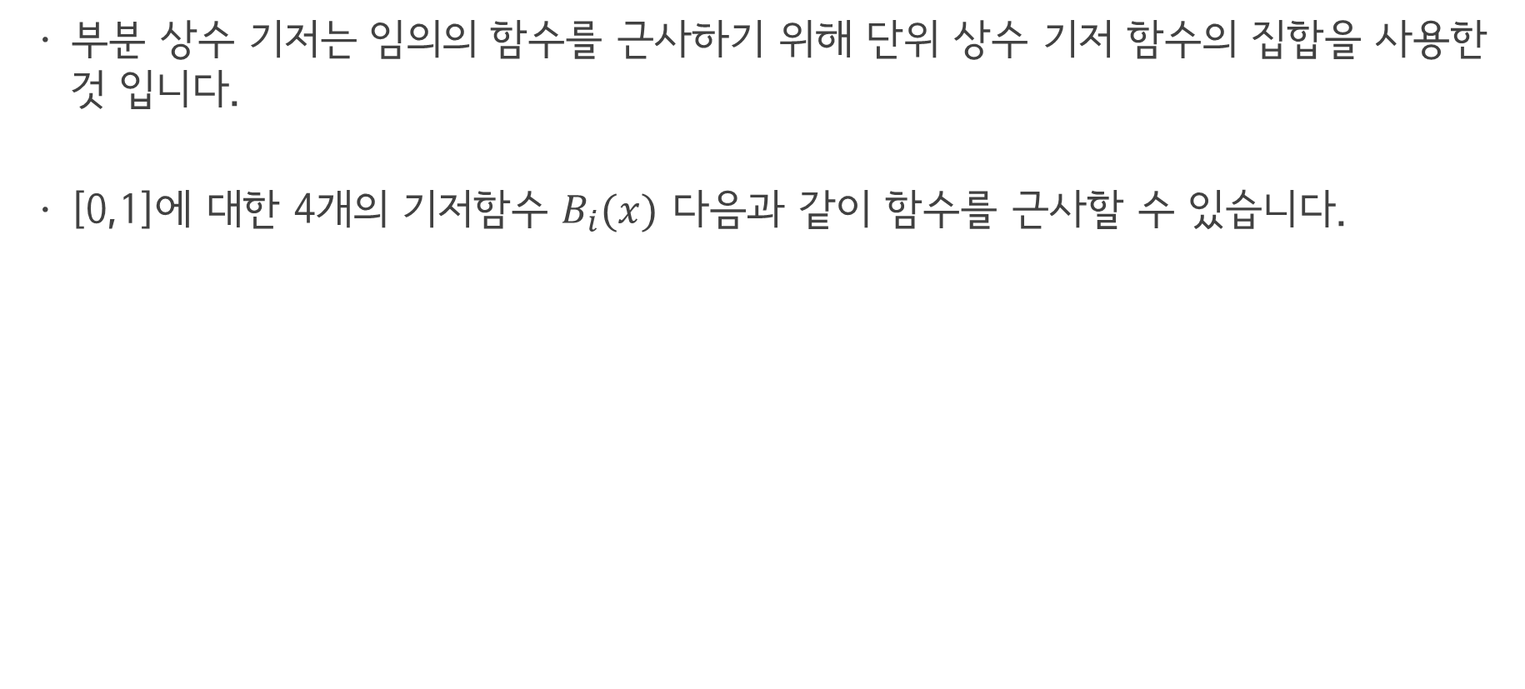
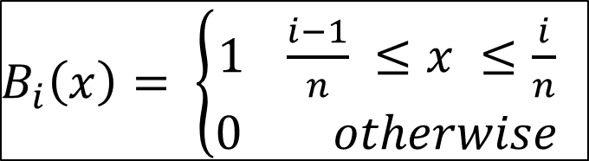
BASIS FUNCTIONS
부분 상수 기저는 임의의 함수를 근사하기 위해 단위 상수 기저 함수의 집합을 사용한 것 입니다.
[0,1]에 대한 4개의 기저함수 $B_{i}(x)$ 다음과 같이 함수를 근사할 수 있습니다.
$B_{i}\left(x\right)= \left\{\begin{aligned}1 \frac{i−1}{n} ≤x ≤\frac{i}{n} \\ 0 otherwise\end{aligned}\right.$

Slide 6
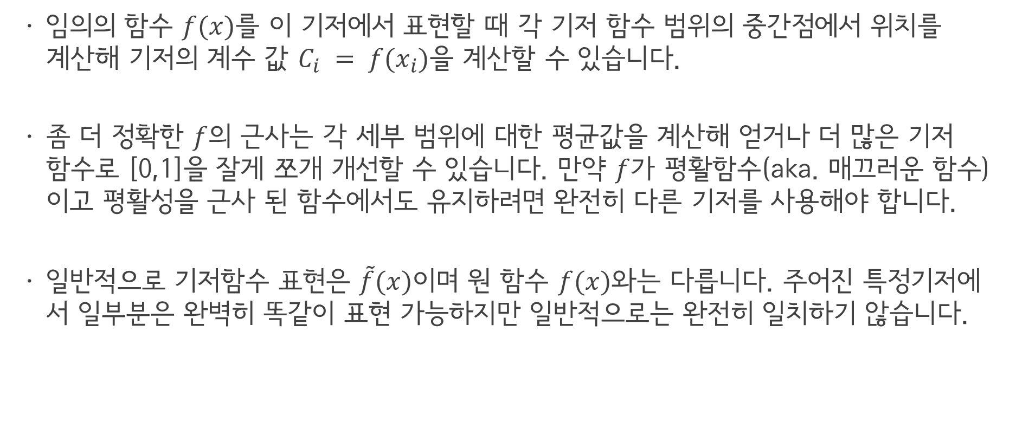
BASIS FUNCTIONS
임의의 함수 $f(x)$를 이 기저에서 표현할 때 각 기저 함수 범위의 중간점에서 위치를 계산해 기저의 계수 값 $C_{i} = f(x_{i})$을 계산할 수 있습니다.
좀 더 정확한 $f$의 근사는 각 세부 범위에 대한 평균값을 계산해 얻거나 더 많은 기저 함수로 [0,1]을 잘게 쪼개 개선할 수 있습니다. 만약 $f$가 평활함수(aka. 매끄러운 함수) 이고 평활성을 근사 된 함수에서도 유지하려면 완전히 다른 기저를 사용해야 합니다.
일반적으로 기저함수 표현은 $\tilde{f}(x)$이며 원 함수 $f(x)$와는 다릅니다. 주어진 특정기저에서 일부분은 완벽히 똑같이 표현 가능하지만 일반적으로는 완전히 일치하기 않습니다.

Slide 7
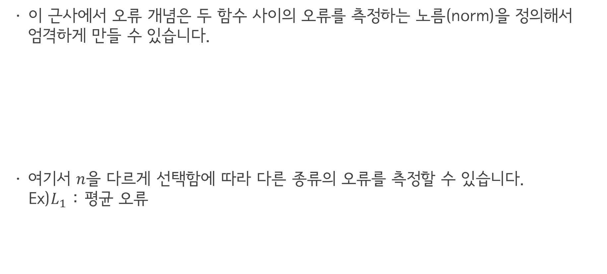
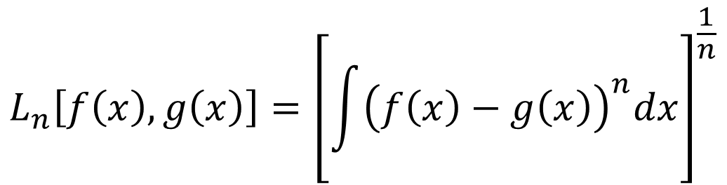
BASIS FUNCTIONS
이 근사에서 오류 개념은 두 함수 사이의 오류를 측정하는 노름(norm)을 정의해서 엄격하게 만들 수 있습니다.
여기서 $n$을 다르게 선택함에 따라 다른 종류의 오류를 측정할 수 있습니다. Ex)$L_{1}$ : 평균 오류
$$L_{n}\left[f\left(x\right), g\left(x\right)\right]={\left[\int{{\left(f\left(x\right)−g\left(x\right)\right)}^{n}dx}\right]}^{\frac{1}{n}}$$

Slide 8
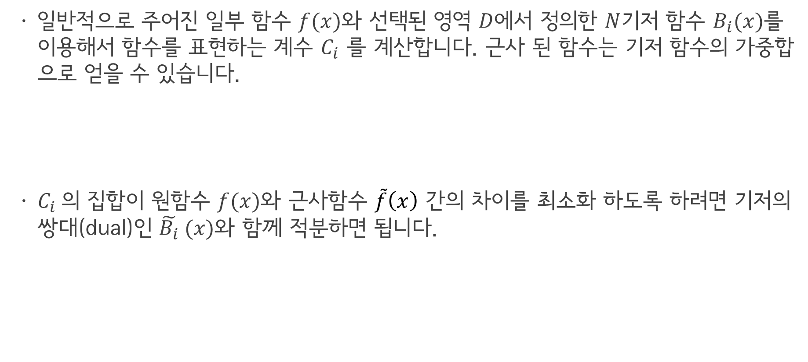
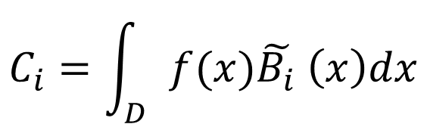
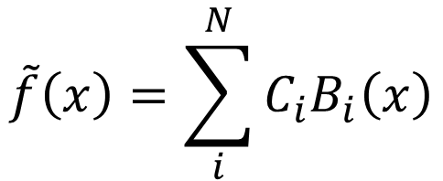
BASIS FUNCTIONS
일반적으로 주어진 일부 함수 $f(x)$와 선택된 영역 $D$에서 정의한 $N$기저 함수 $B_{i}(x)$를 이용해서 함수를 표현하는 계수 $C_{i}$ 를 계산합니다. 근사 된 함수는 기저 함수의 가중합으로 얻을 수 있습니다.
$C_{i}$의 집합이 원함수 $f(x)$와 근사함수 $\tilde{f}\left(x\right)$ 간의 차이를 최소화 하도록 하려면 기저의 쌍대(dual)인 $\tilde{B_{i}} (x)$와 함께 적분하면 됩니다.
$$\tilde{f}\left(x\right)=\sum_{i}^{N}{C_{i}B_{i}\left(x\right)}$$
$$C_{i}=\int_{D}{f(x)\tilde{B_{i}} \left(x\right)dx}$$

Slide 9
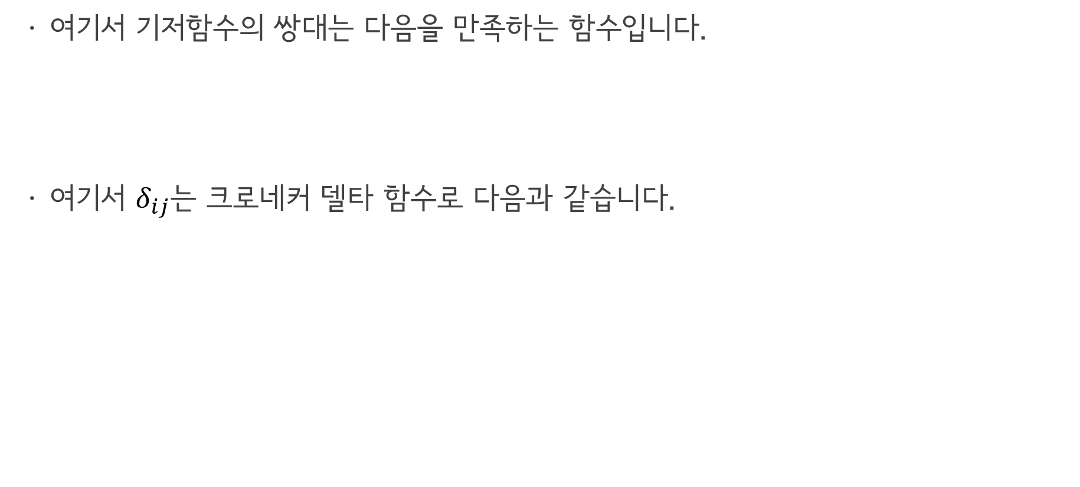
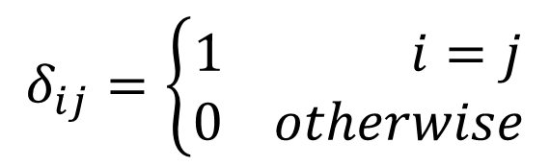
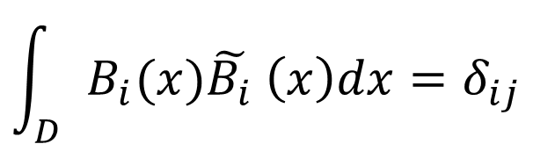
BASIS FUNCTIONS
여기서 기저함수의 쌍대는 다음을 만족하는 함수입니다.
여기서 $δ_{ij}$는 크로네커 델타 함수로 다음과 같습니다.
$$\int_{D}{B_{i}(x)\tilde{B_{i}} \left(x\right)dx}=δ_{ij}$$
$$δ_{ij}=\left\{\begin{aligned}1 i=j \\ 0 otherwise\end{aligned}\right.$$

Slide 10
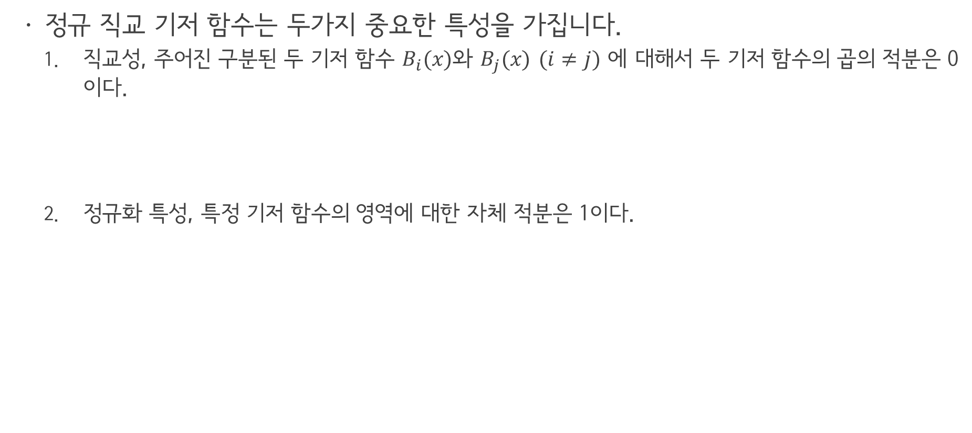
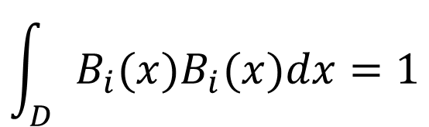
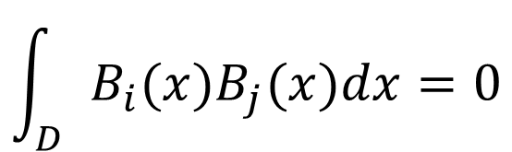
BASIS FUNCTIONS
정규 직교 기저 함수는 두가지 중요한 특성을 가집니다.
직교성, 주어진 구분된 두 기저 함수 $B_{i}(x)$와 $B_{j}(x)$ $(i≠j)$ 에 대해서 두 기저 함수의 곱의 적분은 0이다.
정규화 특성, 특정 기저 함수의 영역에 대한 자체 적분은 1이다.
$$\int_{D}{B_{i}(x)B_{j}(x)dx}=0$$
$$\int_{D}{B_{i}(x)B_{i}(x)dx}=1$$

Slide 11
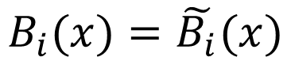
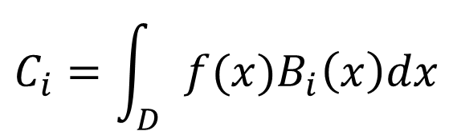
BASIS FUNCTIONS
정규 직교를 사용해서 함수의 공간을 표현하는 것은 비정규 직교 기저를 사용하는 것에 비해 두가지 중요한 장점을 가집니다.
함수를 기저로 투영하는 것이 쉽습니다. 정규 직교 기저함수의 쌍대가 자신과 같기 때문입니다.
즉 선택한 기저에 대한 쌍대 기저 함수를 찾지 않아도 됩니다.
$$B_{i}(x)=\tilde{B_{i}}(x)$$
$$C_{i}=\int_{D}{f(x)B_{i}\left(x\right)dx}$$

Slide 12
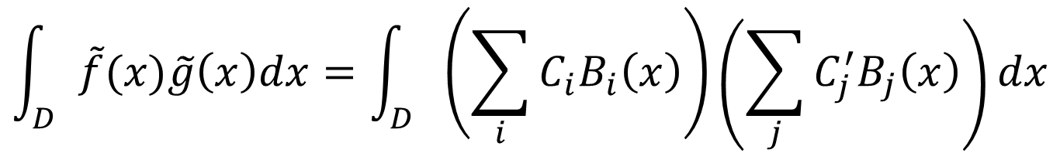
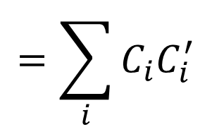
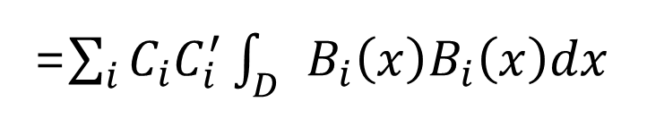
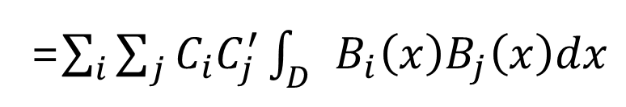
BASIS FUNCTIONS
적분을 효율적으로 계산할 수 있습니다. 기저로 표현한 두 함수의 곱적분을 구한다고 하면 적분을 다음과 같이 구할 수 있습니다. 두 함수의 기저에서의 적분은 단순한 계수의 내적으로 찾을 수 있어 효과적입니다.
$$\int_{D}{\tilde{f}(x)\tilde{g}\left(x\right)dx}=\int_{D}{\left(\sum_{i}{C_{i}B_{i}\left(x\right)}\right)\left(\sum_{j}{C_{j}^{′}B_{j}\left(x\right)}\right)dx}$$
=$\sum_{i}{\sum_{j}{C_{i}C_{j}^{′}}}\int_{D}{B_{i}\left(x\right)B_{j}\left(x\right)dx}$
=$\sum_{i}{C_{i}C_{i}^{′}}\int_{D}{B_{i}\left(x\right)B_{i}\left(x\right)dx}$
$$=\sum_{i}{C_{i}C_{i}^{′}}$$

Slide 13
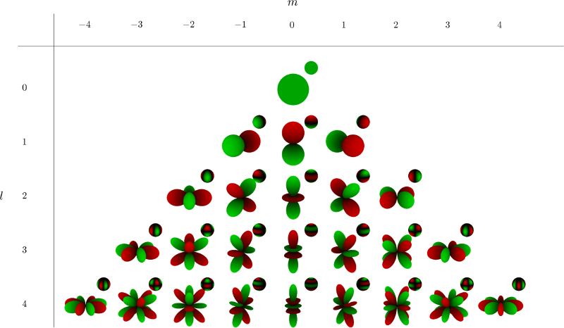
SPHERICAL HARMONICS

Slide 14
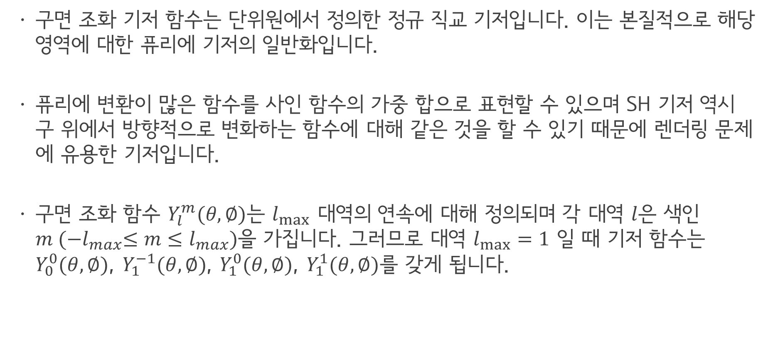
SPHERICAL HARMONICS
구면 조화 기저 함수는 단위원에서 정의한 정규 직교 기저입니다. 이는 본질적으로 해당 영역에 대한 퓨리에 기저의 일반화입니다.
퓨리에 변환이 많은 함수를 사인 함수의 가중 합으로 표현할 수 있으며 SH 기저 역시 구 위에서 방향적으로 변화하는 함수에 대해 같은 것을 할 수 있기 때문에 렌더링 문제에 유용한 기저입니다.
구면 조화 함수 $Y_{l}^{m}(θ,∅)는$ $l_{max}$ 대역의 연속에 대해 정의되며 각 대역 $l$은 색인 $m ({−l}_{max}≤m≤l_{max})$을 가집니다. 그러므로 대역 $l_{max}=1$ 일 때 기저 함수는 $Y_{0}^{0}(θ,∅)$, $Y_{1}^{−1}(θ,∅)$, $Y_{1}^{0}(θ,∅)$, $Y_{1}^{1}(θ,∅)$를 갖게 됩니다.

Slide 15
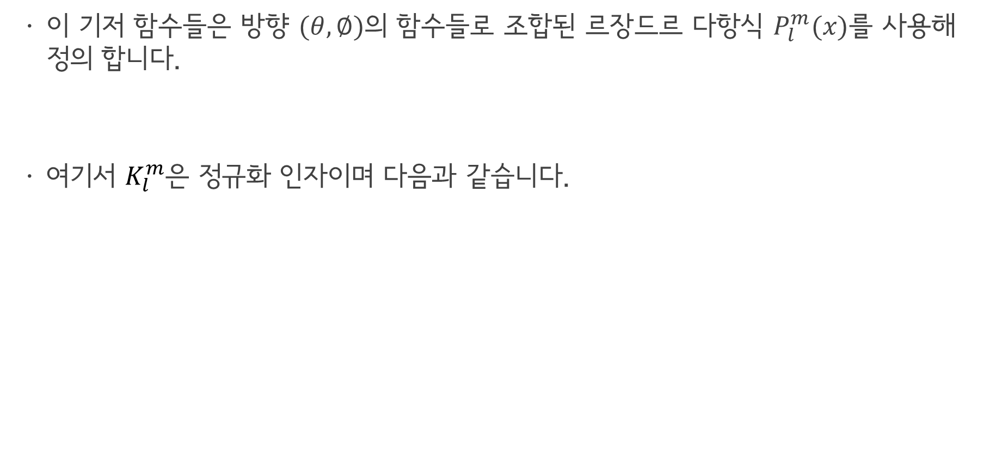
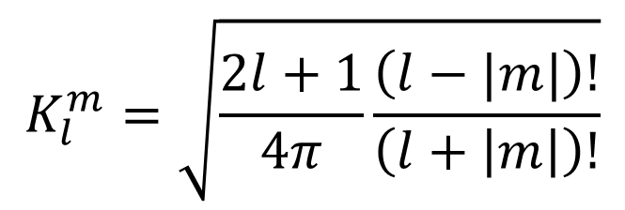
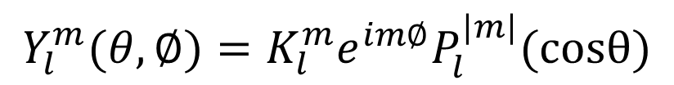
SPHERICAL HARMONICS
이 기저 함수들은 방향 $(θ,∅)$의 함수들로 조합된 르장드르 다항식 $P_{l}^{m}(x)$를 사용해 정의 합니다.
여기서 $K_{l}^{m}$은 정규화 인자이며 다음과 같습니다.
$$Y_{l}^{m}(θ,∅)={K_{l}^{m}e^{im∅}P}_{l}^{|m|}(cosθ)$$
$$K_{l}^{m}=\sqrt{\frac{2l+1}{4π}\frac{\left(l−|m|\right)!}{\left(l+\left|m\right|\right)!}}$$

Slide 16
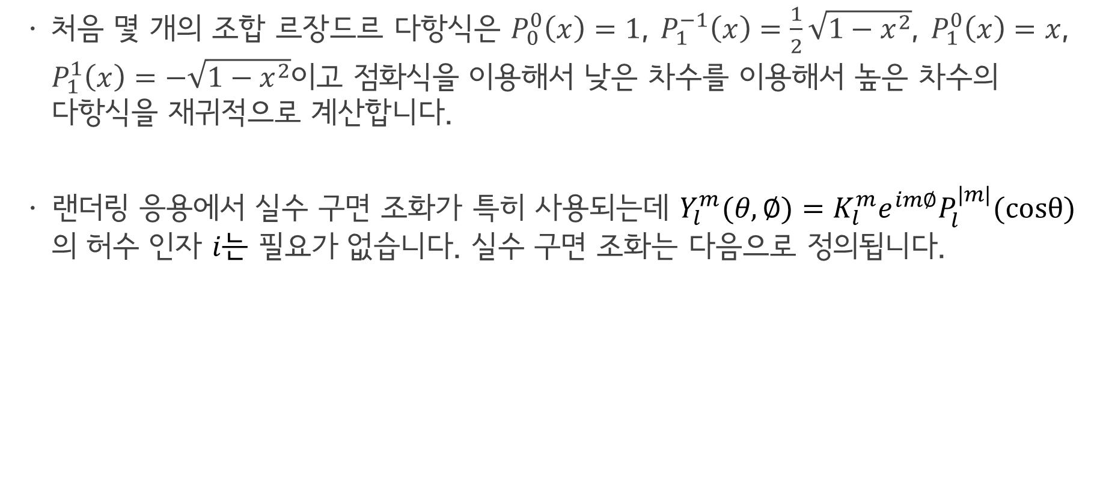
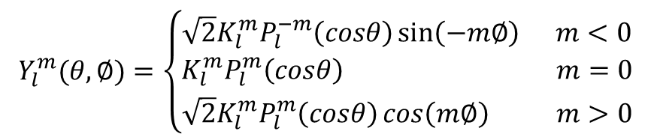
SPHERICAL HARMONICS
처음 몇 개의 조합 르장드르 다항식은 $P_{0}^{0}\left(x\right)=1$, $P_{1}^{−1}\left(x\right)=\frac{1}{2}\sqrt{1−x^{2}}$, $P_{1}^{0}\left(x\right)=x$, $P_{1}^{1}\left(x\right)=−\sqrt{1−x^{2}}$이고 점화식을 이용해서 낮은 차수를 이용해서 높은 차수의 다항식을 재귀적으로 계산합니다.
랜더링 응용에서 실수 구면 조화가 특히 사용되는데 $Y_{l}^{m}(θ,∅)={K_{l}^{m}e^{im∅}P}_{l}^{|m|}(cosθ)$ 의 허수 인자 $i는$ 필요가 없습니다. 실수 구면 조화는 다음으로 정의됩니다.
$$Y_{l}^{m}(θ,∅)=\left\{\begin{aligned}\sqrt{2}K_{l}^{m}P_{l}^{−m}\left(cosθ\right)\sin\left(−m∅\right) m<0 \\ K_{l}^{m}P_{l}^{m}\left(cosθ\right) m=0 \\ \sqrt{2}K_{l}^{m}P_{l}^{m}\left(cosθ\right)\cos\left(m∅\right) m>0\end{aligned}\right.$$

Slide 17
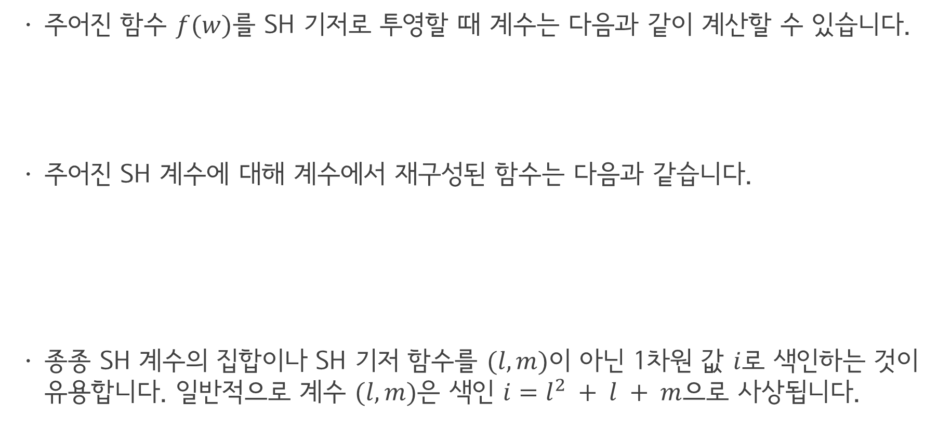
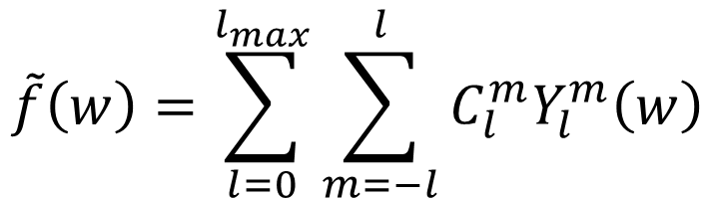
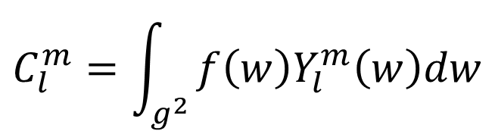
SPHERICAL HARMONICS
주어진 함수 $f(w)$를 SH 기저로 투영할 때 계수는 다음과 같이 계산할 수 있습니다.
주어진 SH 계수에 대해 계수에서 재구성된 함수는 다음과 같습니다.
종종 SH 계수의 집합이나 SH 기저 함수를 $(l,m)$이 아닌 1차원 값 $i$로 색인하는 것이 유용합니다. 일반적으로 계수 $(l,m)$은 색인 $i=l^{2} + l + m$으로 사상됩니다.
$$C_{l}^{m}=\int_{g^{2}}{f\left(w\right)Y_{l}^{m}\left(w\right)dw}$$
$$\tilde{f}\left(w\right)=\sum_{l=0}^{l_{max}}{\sum_{m=−l}^{l}{C_{l}^{m}Y_{l}^{m}\left(w\right)}}$$

Slide 18
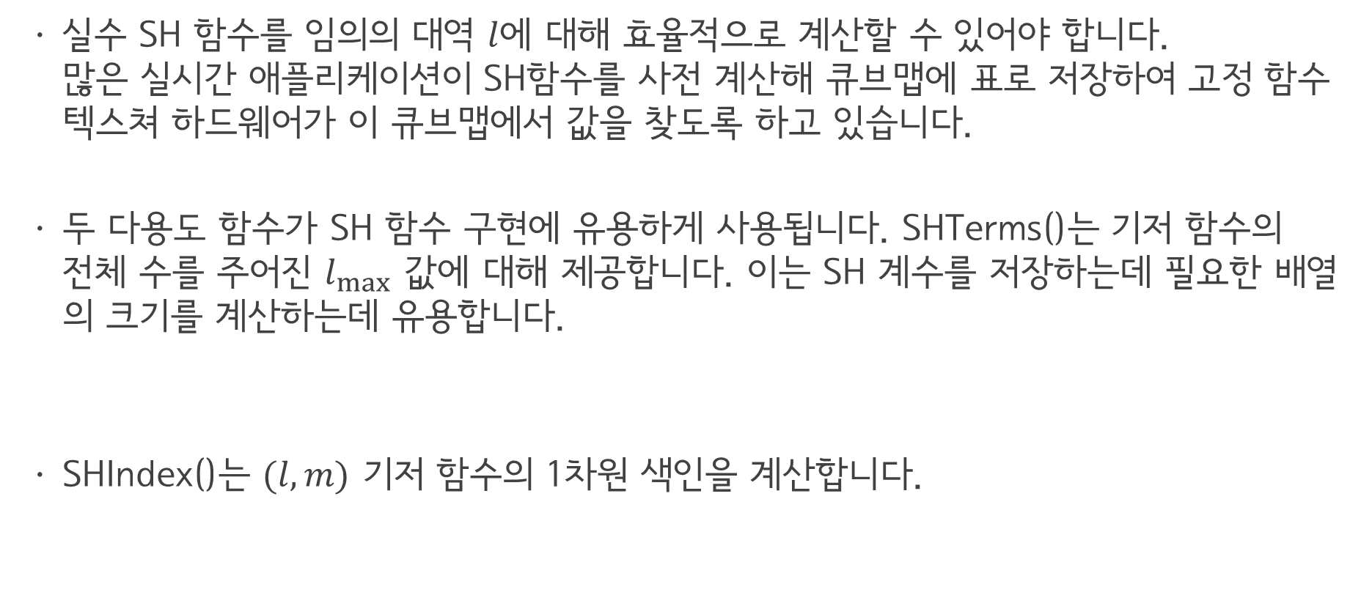
SPHERICAL HARMONICS
실수 SH 함수를 임의의 대역 $l$에 대해 효율적으로 계산할 수 있어야 합니다. 많은 실시간 애플리케이션이 SH함수를 사전 계산해 큐브맵에 표로 저장하여 고정 함수 텍스쳐 하드웨어가 이 큐브맵에서 값을 찾도록 하고 있습니다.
두 다용도 함수가 SH 함수 구현에 유용하게 사용됩니다. SHTerms()는 기저 함수의 전체 수를 주어진 $l_{max}$ 값에 대해 제공합니다. 이는 SH 계수를 저장하는데 필요한 배열의 크기를 계산하는데 유용합니다.
SHIndex()는 $(l,m)$ 기저 함수의 1차원 색인을 계산합니다.
inline int SHTerms(int lmax) {
return (lmax + 1) * (lmax + 1);
}
inline int SHIndex(int l, int m) {
return l*l + l + m;
}

Slide 19
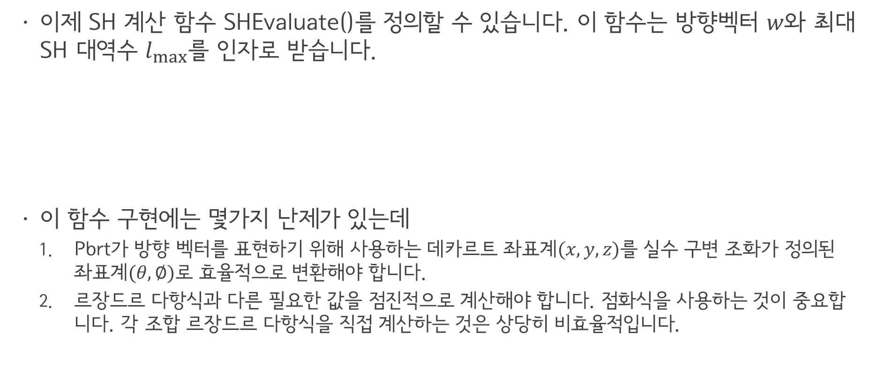
SPHERICAL HARMONICS
이제 SH 계산 함수 SHEvaluate()를 정의할 수 있습니다. 이 함수는 방향벡터 $w$와 최대 SH 대역수 $l_{max}$를 인자로 받습니다.
이 함수 구현에는 몇가지 난제가 있는데
Pbrt가 방향 벡터를 표현하기 위해 사용하는 데카르트 좌표계$(x,y,z)$를 실수 구변 조화가 정의된 좌표계$(θ,∅)$로 효율적으로 변환해야 합니다.
르장드르 다항식과 다른 필요한 값을 점진적으로 계산해야 합니다. 점화식을 사용하는 것이 중요합니다. 각 조합 르장드르 다항식을 직접 계산하는 것은 상당히 비효율적입니다.
void SHEvaluate(const Vector &w, int lmax, float *out) {
// Compute Legendre polynomial values for $\cos\theta$
// Compute $K_l^m$ coefficients
// Compute $\sin\phi$ and $\cos\phi$ values
// Apply SH definitions to compute final $(l,m)$ values
}

Slide 20
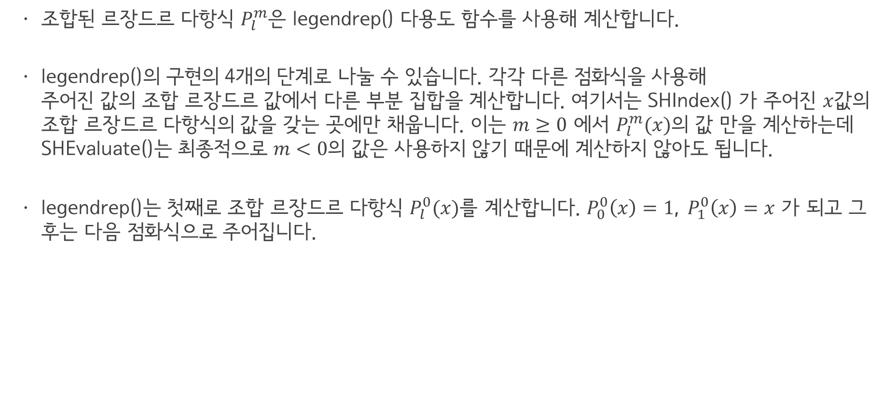
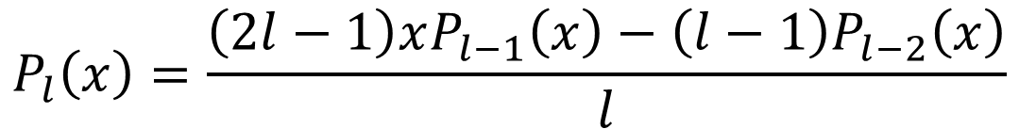
SPHERICAL HARMONICS
조합된 르장드르 다항식 $P_{l}^{m}$은 legendrep() 다용도 함수를 사용해 계산합니다.
legendrep()의 구현의 4개의 단계로 나눌 수 있습니다. 각각 다른 점화식을 사용해 주어진 값의 조합 르장드르 값에서 다른 부분 집합을 계산합니다. 여기서는 SHIndex() 가 주어진 $x$값의 조합 르장드르 다항식의 값을 갖는 곳에만 채웁니다. 이는 $m≥0$ 에서 $P_{l}^{m}(x)$의 값 만을 계산하는데 SHEvaluate()는 최종적으로 $m<0$의 값은 사용하지 않기 때문에 계산하지 않아도 됩니다.
legendrep()는 첫째로 조합 르장드르 다항식 $P_{l}^{0}(x)$를 계산합니다. $P_{0}^{0}\left(x\right)=1$, $P_{1}^{0}\left(x\right)=x$ 가 되고 그 후는 다음 점화식으로 주어집니다.
$$\left(l+1\right)P_{l+1}\left(x\right)=\left(2l+1\right)xP_{l}\left(x\right)−lP_{l−1}(x)$$
$$P_{l}\left(x\right)=\frac{\left(2l−1\right)xP_{l−1}\left(x\right)−\left(l−1\right)P_{l−2}\left(x\right)}{l}$$

Slide 21
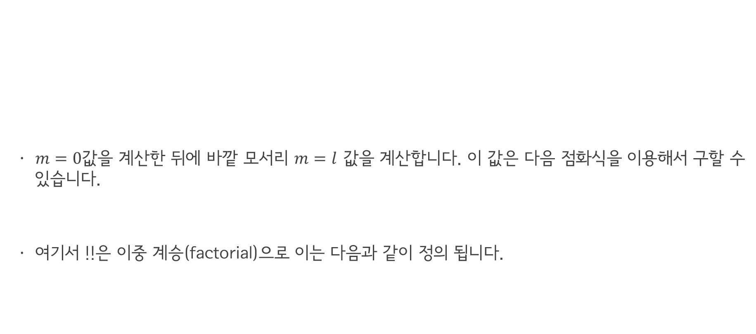
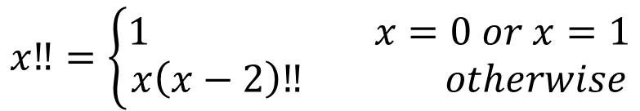
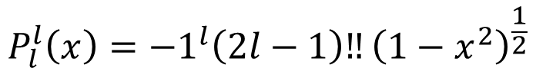
SPHERICAL HARMONICS
static void legendrep(float x, int lmax, float *out) {
#define P(l,m) out[SHIndex(l,m)]
// Compute $m=0$ Legendre values using recurrence
P(0,0) = 1.f;
P(1,0) = x;
for (int l = 2; l <= lmax; ++l)
{
P(l, 0) = ((2*l-1)*x*P(l-1,0) - (l-1)*P(l-2,0)) / l;
Assert(!isnan(P(l, 0)));
Assert(!isinf(P(l, 0)));
}
$m=0$값을 계산한 뒤에 바깥 모서리 $m=l$ 값을 계산합니다. 이 값은 다음 점화식을 이용해서 구할 수 있습니다.
여기서 !!은 이중 계승(factorial)으로 이는 다음과 같이 정의 됩니다.
$$P_{l}^{l}\left(x\right)=−1^{l}\left(2l−1\right)‼{\left(1−x^{2}\right)}^{\frac{1}{2}}$$
$$x‼=\left\{\begin{aligned}1 x=0 or x=1 \\ x\left(x−2\right)‼ otherwise\end{aligned}\right.$$

Slide 22
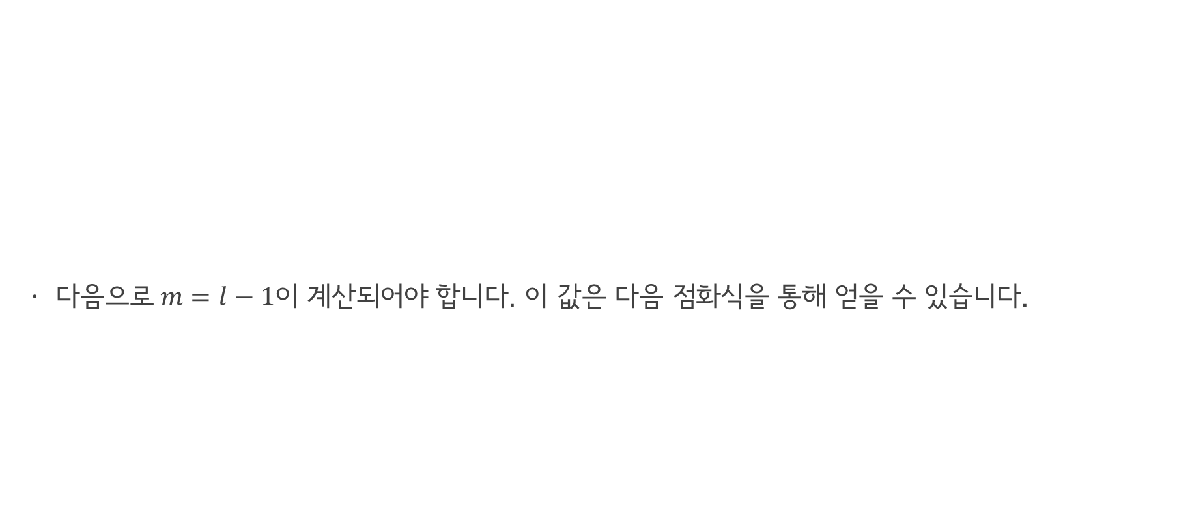
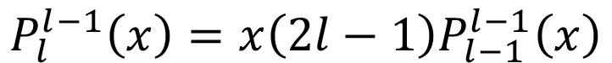
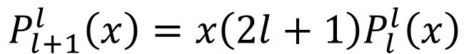
SPHERICAL HARMONICS
// Compute $m=l$ edge using Legendre recurrence
float neg = -1.f;
float dfact = 1.f;
float xroot = sqrtf(max(0.f, 1.f - x*x));
float xpow = xroot;
for (int l = 1; l <= lmax; ++l) {
P(l, l) = neg * dfact * xpow;
Assert(!isnan(P(l, l)));
Assert(!isinf(P(l, l)));
neg *= -1.f; // neg = (-1)^l
dfact *= 2*l + 1; // dfact = (2*l-1)!!
xpow *= xroot; // xpow = powf(1.f - x*x, float(l) * 0.5f);
}
다$음으로 m=l−1$이 계산되어야 합니다. 이 값은 다음 점화식을 통해 얻을 수 있습니다.
$$P_{l+1}^{l}\left(x\right)=x\left(2l+1\right)P_{l}^{l}\left(x\right)$$
$$P_{l}^{l−1}\left(x\right)=x\left(2l−1\right)P_{l−1}^{l−1}\left(x\right)$$

Slide 23
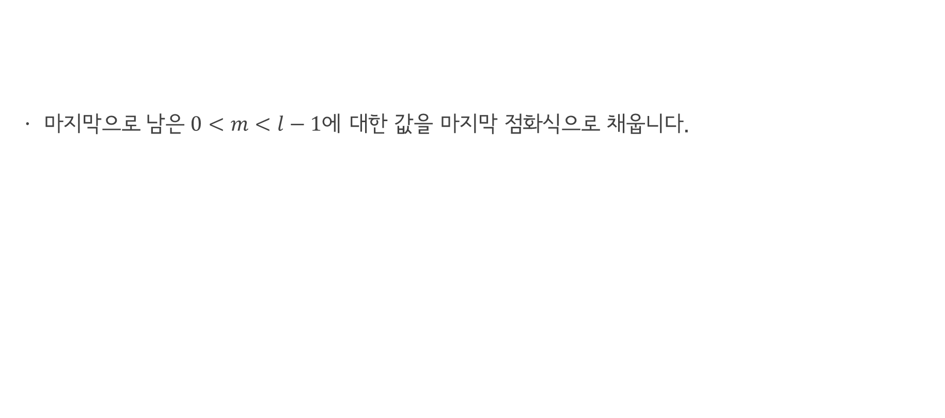
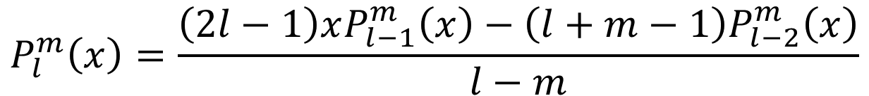
SPHERICAL HARMONICS
// Compute $m=l-1$ edge using Legendre recurrence
for (int l = 2; l <= lmax; ++l)
{
P(l, l-1) = x * (2*l-1) * P(l-1, l-1);
Assert(!isnan(P(l, l-1)));
Assert(!isinf(P(l, l-1)));
}
마지막으로 남은 $0<m<l−1$에 대한 값을 마지막 점화식으로 채웁니다.
$$\left(l−m+1\right)P_{l+1}^{m}\left(x\right)=\left(2l+1\right)xP_{l}^{m}\left(x\right)−\left(l+m\right)P_{l−1}^{m}(x)$$
$$P_{l}^{m}\left(x\right)=\frac{\left(2l−1\right)xP_{l−1}^{m}\left(x\right)−\left(l+m−1\right)P_{l−2}^{m}\left(x\right)}{l−m}$$
// Compute $m=1, \ldots, l-2$ values using Legendre recurrence
for (int l = 3; l <= lmax; ++l)
for (int m = 1; m <= l-2; ++m)
{
P(l, m) = ((2 * (l-1) + 1) * x * P(l-1,m) -
(l-1+m) * P(l-2,m)) / (l - m);
Assert(!isnan(P(l, m)));
Assert(!isinf(P(l, m)));
}

Slide 24
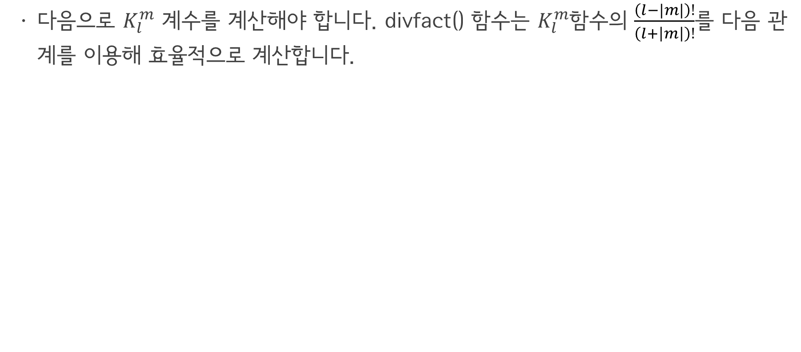
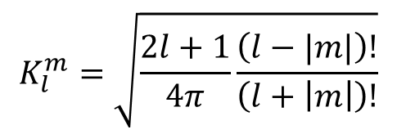
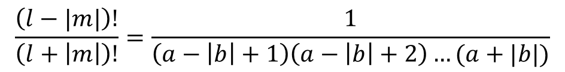
SPHERICAL HARMONICS
다음으로 $K_{l}^{m}$ 계수를 계산해야 합니다. divfact() 함수는 $K_{l}^{m}$함수의 $\frac{\left(l−|m|\right)!}{\left(l+\left|m\right|\right)!}$를 다음 관계를 이용해 효율적으로 계산합니다.
$$\frac{\left(l−|m|\right)!}{\left(l+\left|m\right|\right)!}=\frac{1}{\left(a−\left|b\right|+1\right)\left(a−\left|b\right|+2\right)…(a+|b|)}$$
static inline float K(int l, int m) {
return sqrtf((2.f * l + 1.f) * INV_FOURPI * divfact(l, m));
}
static inline float divfact(int a, int b) {
if (b == 0) return 1.f;
float fa = a, fb = fabsf(b);
float v = 1.f;
for (float x = fa-fb+1.f; x <= fa+fb; x += 1.f)
v *= x;
return 1.f / v;
}
$$K_{l}^{m}=\sqrt{\frac{2l+1}{4π}\frac{\left(l−|m|\right)!}{\left(l+\left|m\right|\right)!}}$$

Slide 25
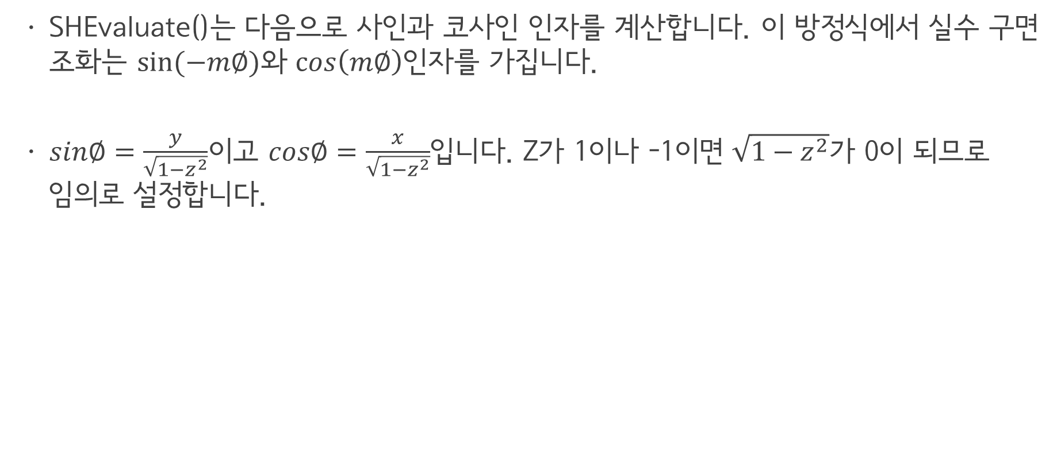
SPHERICAL HARMONICS
SHEvaluate()는 다음으로 사인과 코사인 인자를 계산합니다. 이 방정식에서 실수 구면 조화는 $sin⁡(−m∅)$와 $cos\left(m∅\right)$인자를 가집니다.
$sin∅=\frac{y}{\sqrt{1−z^{2}}}$이고 $cos∅=\frac{x}{\sqrt{1−z^{2}}}$입니다. Z가 1이나 -1이면 $\sqrt{1−z^{2}}$가 0이 되므로 임의로 설정합니다.
// Compute $\sin\phi$ and $\cos\phi$ values
float *sins = ALLOCA(float, lmax+1), *coss = ALLOCA(float, lmax+1);
float xyLen = sqrtf(max(0.f, 1.f - w.z*w.z));
if (xyLen == 0.f) {
for (int i = 0; i <= lmax; ++i) sins[i] = 0.f;
for (int i = 0; i <= lmax; ++i) coss[i] = 1.f;
}
else
sinCosIndexed(w.y / xyLen, w.x / xyLen, lmax+1, sins, coss);

Slide 26
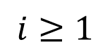
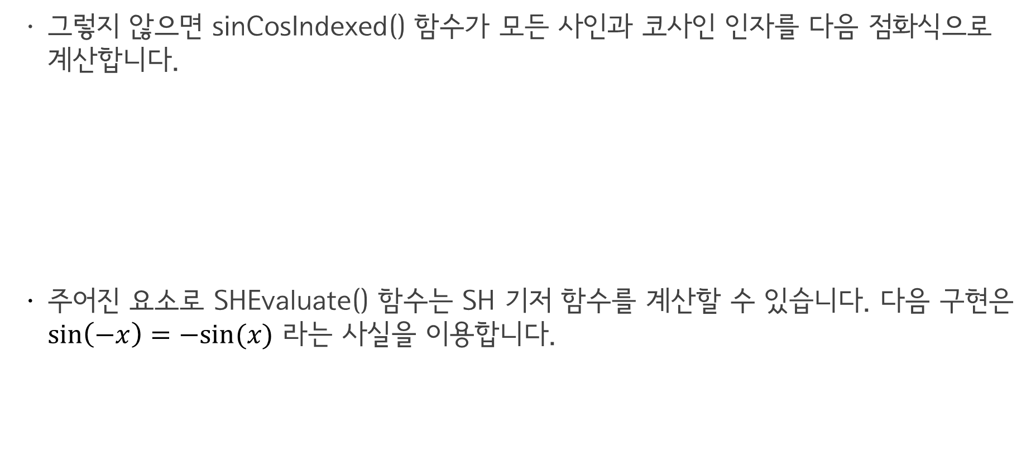
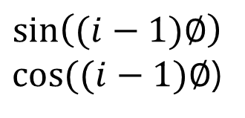



SPHERICAL HARMONICS
그렇지 않으면 sinCosIndexed() 함수가 모든 사인과 코사인 인자를 다음 점화식으로 계산합니다.
주어진 요소로 SHEvaluate() 함수는 SH 기저 함수를 계산할 수 있습니다. 다음 구현은 $\sin\left(−x\right)=−sin⁡(x)$ 라는 사실을 이용합니다.
$$\sin\left(i∅\right)$$ $cos⁡(i∅$)
$$\sin\left((i−1)∅\right)$$ $cos⁡((i−1)∅$)
$$i≥0$$
$$i≥1$$
$$\sin\left(i∅−∅\right)=\sin\left(i∅\right)cos∅−\cos\left(i∅\right)sin∅ \\ \cos\left(i∅−∅\right)=cos⁡(i∅)cos∅+sin⁡(i∅)sin∅$$

Slide 27
SPHERICAL HARMONICS
그렇지 않으면 sinCosIndexed() 함수가 모든 사인과 코사인 인자를 다음 점화식으로 계산합니다.
주어진 요소로 SHEvaluate() 함수는 SH 기저 함수를 계산할 수 있습니다. 다음 구현은 $\sin\left(−x\right)=−sin⁡(x)$ 라는 사실을 이용합니다.
$$\sin\left(i∅\right)$$ $cos⁡(i∅$)
$$\sin\left((i−1)∅\right)$$ $cos⁡((i−1)∅$)
$$i≥0$$
$$i≥1$$
$$\sin\left(i∅−∅\right)=\sin\left(i∅\right)cos∅−\cos\left(i∅\right)sin∅ \\ \cos\left(i∅−∅\right)=cos⁡(i∅)cos∅+sin⁡(i∅)sin∅$$

Slide 28
SPHERICAL HARMONICS
// Spherical Harmonics Definitions
void SHEvaluate(const Vector &w, int lmax, float *out) {
if (lmax > 28) {
Error("SHEvaluate() runs out of numerical precision for lmax > 28. "
"If you need more bands, try recompiling using doubles.");
exit(1);
}
// Compute Legendre polynomial values for $\cos\theta$
Assert(w.Length() > .995f && w.Length() < 1.005f);
legendrep(w.z, lmax, out);
// Compute $K_l^m$ coefficients
float *Klm = ALLOCA(float, SHTerms(lmax));
for (int l = 0; l <= lmax; ++l)
for (int m = -l; m <= l; ++m)
Klm[SHIndex(l, m)] = K(l, m);
// Compute $\sin\phi$ and $\cos\phi$ values
float *sins = ALLOCA(float, lmax+1), *coss = ALLOCA(float, lmax+1);
float xyLen = sqrtf(max(0.f, 1.f - w.z*w.z));
if (xyLen == 0.f) {
for (int i = 0; i <= lmax; ++i) sins[i] = 0.f;
for (int i = 0; i <= lmax; ++i) coss[i] = 1.f;
}

Slide 29

SPHERICAL HARMONICS
else
sinCosIndexed(w.y / xyLen, w.x / xyLen, lmax+1, sins, coss);
// Apply SH definitions to compute final $(l,m)$ values
static const float sqrt2 = sqrtf(2.f);
for (int l = 0; l <= lmax; ++l) {
for (int m = -l; m < 0; ++m)
{
out[SHIndex(l, m)] = sqrt2 * Klm[SHIndex(l, m)] *
out[SHIndex(l, -m)] * sins[-m];
Assert(!isnan(out[SHIndex(l,m)]));
Assert(!isinf(out[SHIndex(l,m)]));
}
out[SHIndex(l, 0)] *= Klm[SHIndex(l, 0)];
for (int m = 1; m <= l; ++m)
{
out[SHIndex(l, m)] *= sqrt2 * Klm[SHIndex(l, m)] * coss[m];
Assert(!isnan(out[SHIndex(l,m)]));
Assert(!isinf(out[SHIndex(l,m)]));
}
}
}
$$Y_{l}^{m}(θ,∅)=\left\{\begin{aligned}\sqrt{2}K_{l}^{m}P_{l}^{−m}\left(cosθ\right)\sin\left(−m∅\right) m<0 \\ K_{l}^{m}P_{l}^{m}\left(cosθ\right) m=0 \\ \sqrt{2}K_{l}^{m}P_{l}^{m}\left(cosθ\right)\cos\left(m∅\right) m>0\end{aligned}\right.$$

Slide 30

SPHERICAL HARMONICS
이제 구면 조화 함수를 계산할 수 있으므로 다른 기반 구조에 이를 지원하는 기능을 추가해야 합니다. Light::SHProject() 함수는 SH 기저 광원으로 인한 입사 방사 함수를 표현하는 SH 계수를 대역 $l_{max}⁡$까지 계산합니다. 이 경우 계수는 단순히 스칼라가 아니라 분광입니다.
점 광원의 SHProject()는 계수를 0으로 초기화하고 점광원이 주어진 점에서 보이는지 확인합니다. 보이지 않으면 입사 방사는 0이고 작업을 끝냅니다. 사용자가 장면에서 물체의 기하학적 차폐여부를 무시하도록 선택할 수도 있습니다.
void PointLight::SHProject(const Point &p, float pEpsilon, int lmax,
const Scene *scene, bool computeLightVisibility, float time,
RNG &rng, Spectrum *coeffs) const {
for (int i = 0; i < SHTerms(lmax); ++i)
coeffs[i] = 0.f;
if (computeLightVisibility &&
scene->IntersectP(Ray(p, Normalize(lightPos - p), pEpsilon,
Distance(lightPos, p), time)))
return;

Slide 31



SPHERICAL HARMONICS
점광원은 델타 분포로 정의되므로 SH 기저로 투영하는 것은 매우 단순합니다.
$$C_{l}^{m}=\int_{g^{2}}{L_{i}\left(p,w\right)Y_{l}^{m}\left(w\right)dw}$$
$$C_{l}^{m}=\int_{g^{2}}{δ\left(w−w_{i}\right)\frac{I}{||p_{I}−p||}Y_{l}^{m}\left(w\right)dw}$$
$$C_{l}^{m}= \frac{I}{||p_{I}−p||}Y_{l}^{m}\left(w_{i}\right)$$
// Project point light source to SH
float *Ylm = ALLOCA(float, SHTerms(lmax));
Vector wi = Normalize(lightPos - p);
SHEvaluate(wi, lmax, Ylm);
Spectrum Li = Intensity / DistanceSquared(lightPos, p);
for (int i = 0; i < SHTerms(lmax); ++i)
coeffs[i] = Li * Ylm[i];
}

Slide 32

SPHERICAL HARMONICS
특별한 메소드의 구현 없는 일반 광원에 대해 Light::SHProject()의 기본 구현은 의사 몬테카를로 적분으로 SH를 계산하는 것입니다.
$$C_{l}^{m}≈\frac{1}{N}\sum_{j=1}^{N}{L_{i}\left(w_{j}\right)Y_{l}^{m}\left(w_{j}\right)}$$

Slide 33
SPHERICAL HARMONICS
void Light::SHProject(const Point &p, float pEpsilon, int lmax,
const Scene *scene, bool computeLightVisibility, float time,
RNG &rng, Spectrum *coeffs) const {
for (int i = 0; i < SHTerms(lmax); ++i)
coeffs[i] = 0.f;
uint32_t ns = RoundUpPow2(nSamples);
uint32_t scramble1D = rng.RandomUInt();
uint32_t scramble2D[2] = { rng.RandomUInt(), rng.RandomUInt() };
float *Ylm = ALLOCA(float, SHTerms(lmax));
for (uint32_t i = 0; i < ns; ++i) {
// Compute incident radiance sample from _light_, update SH _coeffs_
float u[2], pdf;
Sample02(i, scramble2D, u);
LightSample lightSample(u[0], u[1], VanDerCorput(i, scramble1D));
Vector wi;
VisibilityTester vis;
Spectrum Li = Sample_L(p, pEpsilon, lightSample, time, &wi, &pdf, &vis);
if (!Li.IsBlack() && pdf > 0.f &&
(!computeLightVisibility || vis.Unoccluded(scene))) {
// Add light sample contribution to MC estimate of SH coefficients
SHEvaluate(wi, lmax, Ylm);
for (int j = 0; j < SHTerms(lmax); ++j)
coeffs[j] += Li * Ylm[j] / (pdf * ns);
}
}
}

Slide 34

SPHERICAL HARMONICS
무한 영역 광은 구좌표계에서 $(θ,∅)의$ 입사 방향 함수로 방출되는 방사를 정의하는 2D 텍스쳐 맵으로 표현됩니다.
SHProject()는 여기서 3개의 다른 접근 법을 사용하는데 입사 방사 함수 안 차폐 물체에서의 시야성이 포함돼야 하는 것과 이미지 맵 해상도에 기반을 둡니다.
void InfiniteAreaLight::SHProject(const Point &p, float pEpsilon,
int lmax, const Scene *scene, bool computeLightVis,
float time, RNG &rng, Spectrum *coeffs) const {
// Project _InfiniteAreaLight_ to SH using Monte Carlo if visibility needed
for (int i = 0; i < SHTerms(lmax); ++i)
coeffs[i] = 0.f;
int ntheta = radianceMap->Height(), nphi = radianceMap->Width();
if (min(ntheta, nphi) > 50) {
// Project _InfiniteAreaLight_ to SH from lat-long representation
}
else {
// Project _InfiniteAreaLight_ to SH from cube map sampling
}
}

Slide 35



SPHERICAL HARMONICS
장면 안에 있는 물체에서 차폐가 고려되야 한다면 몬테카를로 적분이 합리적입니다.
저해상도 환경맵에서는 모든 텍셀에 대해 반복되는 리만 적분으로 SH 기저로 투영하는 것이 더 좋은 정확도를 나타냅니다. SH 투영을 $(θ,∅)$에 대한 적분으로 표현하면 다음과 같습니다.
그 뒤 이 적분의 근사를 환경맵의 요소에 대한 2D 리만 합으로 근사할 수 있습니다.
// Project _InfiniteAreaLight_ to SH using Monte Carlo if visibility needed
if (computeLightVis) {
Light::SHProject(p, pEpsilon, lmax, scene, computeLightVis, time, rng, coeffs);
return;
}
$$C_{l}^{m}=\int_{0}^{2π}{\int_{0}^{π}{L_{i}\left(θ,∅\right)Y_{l}^{m}\left(θ,∅\right)sinθdθd∅}}$$
$$C_{l}^{m}≈\frac{π}{N_{θ}}\sum_{t}^{N_{θ}}{\frac{2π}{N_{∅}}\sum_{p}^{N_{∅}}{L_{i}\left(θ_{t},∅_{p}\right)Y_{l}^{m}\left(θ_{t},∅_{p}\right)sinθ_{t}}}$$

Slide 36

SPHERICAL HARMONICS
$\left(θ_{t},∅_{p}\right)$는 환경 맵 텍셀 $(t, p)에$ 대응하는 $\left(θ,∅\right)$방향입니다.
if (min(ntheta, nphi) > 50) {
// Project _InfiniteAreaLight_ to SH from lat-long representation
// Precompute $\theta$ and $\phi$ values for lat-long map projection
float *buf = new float[2*ntheta + 2*nphi];
float *bufp = buf;
float *sintheta = bufp; bufp += ntheta;
float *costheta = bufp; bufp += ntheta;
float *sinphi = bufp; bufp += nphi;
float *cosphi = bufp;
for (int theta = 0; theta < ntheta; ++theta) {
sintheta[theta] = sinf((theta + .5f)/ntheta * M_PI);
costheta[theta] = cosf((theta + .5f)/ntheta * M_PI);
}
for (int phi = 0; phi < nphi; ++phi) {
sinphi[phi] = sinf((phi + .5f)/nphi * 2.f * M_PI);
cosphi[phi] = cosf((phi + .5f)/nphi * 2.f * M_PI);
}
float *Ylm = ALLOCA(float, SHTerms(lmax));

Slide 37
SPHERICAL HARMONICS
for (int theta = 0; theta < ntheta; ++theta) {
for (int phi = 0; phi < nphi; ++phi) {
// Add _InfiniteAreaLight_ texel's contribution to SH coefficients
Vector w = Vector(sintheta[theta] * cosphi[phi],
sintheta[theta] * sinphi[phi],
costheta[theta]);
w = Normalize(LightToWorld(w));
Spectrum Le = Spectrum(radianceMap->Texel(0, phi, theta),
SPECTRUM_ILLUMINANT);
SHEvaluate(w, lmax, Ylm);
for (int i = 0; i < SHTerms(lmax); ++i)
coeffs[i] += Le * Ylm[i] * sintheta[theta] *
(M_PI / ntheta) * (2.f * M_PI / nphi);
}
}
// Free memory used for lat-long theta and phi values
delete[] buf;
}

Slide 38

SPHERICAL HARMONICS
매우 저해상도인 환경 맵의 경우 리만 방식은 눈에 띄는 수치적 오류가 생겨납니다. 극단적으로 한 픽셀 환경 맵의 경우를 생각해보면 이 환경 맵은 모든 방향에서 균일한 조명을 표현하는데 리만 합은 한 방향에서 수신점이 원거리 조명인 경우와 같은 계수를 계산합니다.
입사 방사 함수 $Y_{l}^{m}\left(θ,∅\right)$ 함수와 $sinθ$ 인자가 아닌 경우 합의 인자는 이의 변화를 충분히 포착할 수 있는 높은 표본율로 표본화 되지 않았기에 좋은 결과를 주지 못합니다.
한 가지 방식은 환경 맵을 더 높은 해상도로 재표본화 하는 것으로 텍셀 보다 더 많은 리만 표본을 추출하는 것입니다. 하지만 여기서는 큐브 맵으로 묘사한 방향적으로 변화하는 함수를 SH 기저로 투영하는 SHProjectCube() 함수에 기반을 둔 다른 방식을 사용합니다.
큐브 맵은 방향적으로 변하는 함수를 6개의 2차원 텍스쳐 맵으로 정의한 것입니다. 큐브맵은 보통 원점에서 단위 거리로 변을 가집니다.

Slide 39


SPHERICAL HARMONICS
예를 들면 큐브 맵의 $–x$면은 $x=−1$에 있습니다 이면의 $y, z$좌표는 [-1,1] 범위 입니다. 그러므로 주어진 $−x$ 축의 특정 $(y,z)$좌표에서 텍셀이 대응하는 방향 벡터는 $(−1,y,z)$입니다.
큐브 맵 면으로 정의한 함수를 SH로 투영하는 능력은 매우 유용합니다. 대부분의 환경 맵은 이미 큐브 맵으로 표현되어 있습니다.

Slide 40

SPHERICAL HARMONICS
SHProjectCube()는 템플릿 함수이며 특정 방향에 기반을 둔 함수의 값을 표본화 하기 위해 함수 func를 인자로 받습니다.
u, v값은 [0,res) 값이며 res는 SHProjectCube에 넘겨진 표본화 해상도 p는 넘겨진 점 w는 원점에서 표면 위에 있는 점으로 비정규화 된 방향입니다.
SHProjectCube()의 구현은 큐브 각 면에 대해 리만 합을 계산합니다. 일반적인 2D 설정에서는 다음과 같습니다.
Spectrum func(int u, int v, const Point &p, const Vector &w)
template <typename Func>
void SHProjectCube(Func func, const Point &p, int res, int lmax, Spectrum *coeffs)
$$\int_{x_{a}}^{x_{b}}{\int_{y_{a}}^{y_{b}}{f\left(x,y\right)dxdy≈\frac{x_{b}−x_{a}}{N_{x}}}\sum_{i}{\frac{y_{b}−y_{a}}{N_{y}}}\sum_{j}{f(x_{i},y_{j})}}$$

Slide 41
SPHERICAL HARMONICS
SHProjectCube()의 구현은 면에 대한 표본에 반복하고 각 반복에서 큐브 맵의 모든 6개 면에 대한 리만 합의 기여를 갱신합니다.
이 방법은 단위원 위에서 큐브맵의 표면으로 정의된 방향의 함수의 적분을 계산하기 위해서 큐브맵 평면에서 구 표면으로의 왜곡을 고려한 수정인자가 추가되어야 합니다.
직관적으로 큐브맵 면의 모서리를 향하는 텍셀은 중앙에 비해 단위 구의 더 작은 영역으로 투영되므로 왜곡이 발생합니다.
template <typename Func>
void SHProjectCube(Func func, const Point &p, int res, int lmax, Spectrum *coeffs) {
float *Ylm = ALLOCA(float, SHTerms(lmax));
for (int u = 0; u < res; ++u) {
float fu = -1.f + 2.f * (float(u) + 0.5f) / float(res);
for (int v = 0; v < res; ++v) {
float fv = -1.f + 2.f * (float(v) + 0.5f) / float(res);

Slide 42


SPHERICAL HARMONICS
수정인자는 이 상황에 대응하는 변수의 변화로 표현한 다음 결과 변환 함수의 자코비안을 계산해 얻을 수 있습니다. 일반적으로 n차원인 경우 주어진 두 영역 사이 사상인 $(y_{1}…y_{n}) = g(x_{1}…x_{n})$에 대해 다음을 얻을 수 있습니다.
여기서 편미분 항이 사상의 자코비안입니다. 예제로 큐브 맵 +z 면에 대한 적분을 생각해 봅시다. $z=1$일 때 $(x,y)$를 반경 r을 가진 구에 사상하는 함수 g는 다음과 같습니다.
$$\int{f\left(x_{1}…x_{n}\right)dx_{1}…dx_{n}=\int{f\left(y_{1}…y_{n}\right)\left|\frac{∂(x_{1}…x_{n})}{∂(y_{1}…y_{n})}\right|dy_{1}…dy_{n}}}$$
$$\left(x^{′},y^{′},z^{′}\right)=g\left(x,y,r\right)=\left(\frac{rx}{\sqrt{x^{2}+y^{2}+1}},\frac{ry}{\sqrt{x^{2}+y^{2}+1}},\frac{r}{\sqrt{x^{2}+y^{2}+1}}\right)$$

Slide 43



SPHERICAL HARMONICS
이때 자코비안 행렬의 행렬식을 계산하면 결과는 다음과 같습니다.
이는 단위 구에 사상했을 때 큐브 맵 표본의 변화하는 밀도를 보정해주는 항입니다. 위의 유도에서 $z=1$이라고 가정 했으므로 일반적인 보정항은 다음과 같습니다.
$$\frac{1}{{\left(x^{2}+y^{2}+1\right)}^{\frac{3}{2}}}$$
$$\frac{1}{{\left(x^{2}+y^{2}+z^{2}\right)}^{\frac{3}{2}}}$$
// Incorporate results from $+z$ face to coefficients
Vector w(fu, fv, 1);
SHEvaluate(Normalize(w), lmax, Ylm);
Spectrum f = func(u, v, p, w);
float dA = 1.f / powf(Dot(w, w), 3.f/2.f);
for (int k = 0; k < SHTerms(lmax); ++k)
coeffs[k] += f * Ylm[k] * dA * (4.f / (res * res));

Slide 44
SPHERICAL HARMONICS
SHProjectCube() 함수를 무한 영역 광에 대해 사용하기 위해 InfiniteAreaCube 구조체를 다음과 같이 정의하였습니다.
이는 무한 영역 광원 환경 맵에 주어진 방향에 대해 적절한 색을 반환해 줍니다.
// InfiniteAreaLight Utility Classes
struct InfiniteAreaCube {
// InfiniteAreaCube Public Methods
InfiniteAreaCube(const InfiniteAreaLight *l, const Scene *s,
float t, bool cv, float pe)
: light(l), scene(s), time(t), pEpsilon(pe), computeVis(cv) { }
Spectrum operator()(int, int, const Point &p, const Vector &w) {
Ray ray(p, w, pEpsilon, INFINITY, time);
if (!computeVis || !scene->IntersectP(ray))
return light->Le(RayDifferential(ray));
return 0.f;
}
const InfiniteAreaLight *light;
const Scene *scene;
float time, pEpsilon;
bool computeVis;
};

Slide 45
SPHERICAL HARMONICS
저해상도 위도 경도 맵을 SH로 투영하기 위해 각 큐브맵에 200x200 표본화 해상도가 사용됐으며 원 환경 맵이 저해상도여도 좋은 방향적 표본화를 제공합니다.
PBRT는 한점에서 완전한 입사 방사 함수를 계산하고 구면 조화 기저로 투영하는 두 다용도 함수를 제공합니다.
SHProjectIncidentDirectRadiance()는 직접 조명을 다루며 장면의 모든 빛에 대해 SH 계수의 항을 계산합니다. 한가지 특이한 점은 SHReduceRinging() 함수의 호출로 고주파 함수를 SH로 투영할 때 생기는 일부 오류를 감소시켜줍니다.
SHProjectIncidentIndirectRadiance()는 몬테카를로 예측으로 계산하며 Renderer의 Li() 메소드로 넘겨진 입사 방사로 계산합니다.
SHProjectCube(InfiniteAreaCube(this, scene, time, computeLightVis, pEpsilon), p, 200, lmax, coeffs);

Slide 46


SPHERICAL HARMONICS
SHReduceRinging() 함수는 신호를 SH로 투영하기전에 과도한 주파수 정보가 존재하지 않도록 필터링 합니다. 여기서 구현은 Sloan이 제안하였습니다.
작은 $λ$ 값은 일반적으로 잘 동작하는데 아래 그림에서는 기본값 0.005가 (c)에 사용됐습니다.
void SHReduceRinging(Spectrum *c, int lmax, float lambda) {
for (int l = 0; l <= lmax; ++l) {
float scale = 1.f / (1.f + lambda * l * l * (l + 1) * (l + 1));
for (int m = -l; m <= l; ++m)
c[SHIndex(l, m)] *= scale;
}
}
$$C_{l}^{\sim m}=\frac{C_{l}^{m}}{1+λl^{2}{\left(l+1\right)}^{2}}$$

Slide 47

SPHERICAL HARMONICS
많은 사전 계산된 빛 전송 알고리즘이 구면 조화에서 회전 함수를 필요로 합니다. 조명과 반사함수가 SH 기저로 표현됐지만 조명은 세계 공간 좌표, 반사는 지역 접선계 좌표로 표현 됐다면 반사된 빛을 계산 할 때 둘의 좌표계가 일치하게 하기 위해 회전돼야 합니다.
구면 조화는 회전 불변이기 때문에 회전한 구면 조화 계수를 원래 계수와 회전행렬로 계산할 수 있습니다.
회전된 함수의 계수가 원래 함수의 계수에서 직접 계산 가능한 것은 두 가지 장점이 있습니다.
원래 함수를 회전 시키고 다시 계수를 구하는 것보다 효율적입니다.
회전에서 오류가 발생하지 않아 렌더링에서 SH 함수가 회전해야 하는 물체가 이동하거나 회전하는 경우 애니메이션에서 시각적 오류가 발생하지 않습니다.
주어진 3x3 회전 행렬 R에 대응하는 SH 회전 행렬 S에 대한 닫힌 형태가 있지만 이 행렬들은 고밀도에 복잡하고 계산 비효율적입니다.
$$c_{i}^{′}=Sc_{i}$$

Slide 48


SPHERICAL HARMONICS
기본적으로 주어진 회전 행렬 R과 원래 계수 $C_{i}$로 새 계수 $C_{i}^{′}$를 찾는 것입니다. 이 변환을 유도하는 한 가지 방법은 $C_{i}$를 이용해서 함수를 3D에서 재구성하고 3x3회전 행렬로 함수에 회전을 적용시키고 결과 함수를 다시 SH로 투영하는 것입니다.
이는 $l=1$의 경우 가장 잘 이해할 수 있습니다. 계수 $C_{1}^{−1},C_{1}^{0}, C_{1}^{1}를$ 알고 있으므로 SH 기저의 회전하지 않은 함수는 다음과 같습니다.
기저 함수의 데카르트 형태로 표현하면 다음과 같습니다.
$$\hat{f}\left(x,y,z\right)=C_{1}^{−1}Y_{1}^{−1}\left(x,y,z\right)+C_{1}^{0}Y_{1}^{0}\left(x,y,z\right)+C_{1}^{1}Y_{1}^{1}(x,y,z)$$
$$\hat{f}\left(x,y,z\right)=C_{1}^{−1}\left(−\sqrt{\frac{3}{4π}}y\right)+C_{1}^{0}\left(−\sqrt{\frac{3}{4π}}z\right)+C_{1}^{1}\left(−\sqrt{\frac{3}{4π}}x\right)$$

Slide 49



SPHERICAL HARMONICS
이 함수를 3x3 회전 행렬 R로 회전시킬 수 있습니다. 회전된 좌표는 보통 다음과 같이 정의합니다.
$\hat{f}$ 의 회전된 버전은 $x^{’}=r_{0,0}x+r_{0,1}y+r_{0,2}z$의 치환으로 $x^{’},y^{′},z^{′}$의 항으로 표현할 수 있습니다. 예를 들어 새 계수 ${\tilde{C}}_{1}^{−1}$를 계산한다 하면
$\hat{f}$를 확장해서 적분을 통해 작업한다면 결과는 원래 회전 행렬에서 항목의 원럐 계수에 대한 선형 조합이 됩니다.
$$\left(\begin{matrix}x^{′} \\ y^{′} \\ z^{′}\end{matrix}\right)=\left(\begin{matrix}r_{0,0} & r_{0,1} & r_{0,2} \\ r_{1,0} & r_{1,1} & r_{1,2} \\ r_{2,0} & r_{2,1} & r_{2,2}\end{matrix}\right)\left(\begin{matrix}x \\ y \\ z\end{matrix}\right)$$
$${\tilde{C}}_{1}^{−1}=\int_{g^{2}}{\hat{f}\left(x,y,z\right)Y_{1}^{−1}\left(x,y,z\right)dw}$$

Slide 50





SPHERICAL HARMONICS
이 회전은 다음 3x3 SH 회전 행렬로 동등하게 나타낼 수 있습니다.
이 방식이 저차(low-order) SH($l=2$정도까지)에 대해 잘 동작하지만 더 높은 차수의 대역은 계산적으로 복잡한 개별항을 가진 고밀도 행렬로 이어집니다.
${\tilde{C}}_{1}^{−1}=r_{1,1}C_{1}^{−1}−r_{2,1}C_{1}^{0}$+ $r_{0,1}C_{1}^{1}$
${\tilde{C}}_{1}^{0}={−r}_{1,2}C_{1}^{−1}−r_{2,2}C_{1}^{0}$+ $r_{0,2}C_{1}^{1}$
${\tilde{C}}_{1}^{1}=r_{1,0}C_{1}^{−1}−r_{2,0}C_{1}^{0}$+ $r_{0,0}C_{1}^{1}$
$$\left(\begin{matrix}{\tilde{C}}_{1}^{−1} \\ {\tilde{C}}_{1}^{0} \\ {\tilde{C}}_{1}^{1}\end{matrix}\right)=\left(\begin{matrix}r_{1,1} & −r_{2,1} & r_{0,1} \\ {−r}_{1,2} & −r_{2,2} & r_{0,2} \\ r_{1,0} & −r_{2,0} & r_{0,0}\end{matrix}\right)\left(\begin{matrix}C_{1}^{−1} \\ C_{1}^{0} \\ C_{1}^{1}\end{matrix} \right)$$

Slide 51


SPHERICAL HARMONICS
더 효율적인 구현은 주어진 회전 행렬을 오일러 각도로 분해하고 개별 좌표계 주변으로 연속적으로 SH 계수를 회전하는 행렬을 적용하는 것입니다.
모든 3x3 회전 행렬은 좌표축에 대한 3개의 회전으로 동등하게 표현할 수 있습니다. 구면 조화 회전을 위한 효율적인 방법은 임의의 회전을 세개의 오일러 각도로 분해하고 회전을 $z, y, z$에 대한 회전으로 표현하는 것입니다.
주어진 회전 행렬 R에 대해 각도 $α,β,γ$에 대한 회전의 항으로 작성할 수 있습니다.
$y$ 축에 대한 회전 $R_{y}$는 $x$축에 대해 -90도 회전, $z$축에 대해 회전, $x$축에 대해 90도 회전으로 표현할 수 있습니다.
$$R=R_{z}\left(α\right)R_{y}\left(β\right)R_{z}\left(γ\right)$$
$$R_{y}\left(β\right)=R_{x}\left(−90\right)R_{z}\left(β\right)R_{x}\left(90\right)$$

Slide 52

SPHERICAL HARMONICS
$R_{y}$를 이 방식으로 만드는 것은 z에 대한 임의의 회전만으로 처리하는 것을 가능하게 합니다. 최종 회전은 다음과 같습니다.
SHRotate 함수는 3x3행렬을 받아 오일러 각도 분해를 수행해서 $α,β,γ$를 얻은 뒤 대응하는 회전의 집합을 주어진 SH 계수에 적용합니다.
$$R=R_{z}\left(α\right)R_{x}\left(−90\right)R_{z}\left(β\right)R_{x}\left(90\right)R_{z}\left(γ\right)$$
void SHRotate(const Spectrum *c_in, Spectrum *c_out, const Matrix4x4 &m,
int lmax, MemoryArena &arena) {
float alpha, beta, gamma;
toZYZ(m, &alpha, &beta, &gamma);
Spectrum *work = arena.Alloc<Spectrum>(SHTerms(lmax));
SHRotateZ(c_in, c_out, gamma, lmax);
SHRotateXPlus(c_out, work, lmax);
SHRotateZ(work, c_out, beta, lmax);
SHRotateXMinus(c_out, work, lmax);
SHRotateZ(work, c_out, alpha, lmax);
}

Slide 53

SPHERICAL HARMONICS
toZYZ() 함수는 다음과 같으며 Graphics Gems IV, “Euler Angle Conversion”의 내용대로 구현 되었습니다. (참고사이트)
SHRotateZ()를 구현하기 위해 $z$축에 대해 SH 계수를 회전하는 행렬을 찾아야 합니다. SH 함수의 특정형 덕에 $z$축에 대해 함수를 회전하는 것은 특히 간단합니다. $z$축 에대해 $α$로 회전할 때 함수 $\hat{f}$의 원 계수와 기저함수를 $α$로 회전해 회전된 함수를 얻을 수 있으며 회전된 함수는 다음과 같습니다.
static void toZYZ(const Matrix4x4 &m, float *alpha, float *beta, float *gamma) {
#define M(a, b) (m.m[a][b])
float sy = sqrtf(M(2,1)*M(2,1) + M(2,0)*M(2,0));
if (sy > 16*FLT_EPSILON) {
*gamma = -atan2f(M(1,2), -M(0,2));
*beta = -atan2f(sy, M(2,2));
*alpha = -atan2f(M(2,1), M(2,0));
} else {
*gamma = 0;
*beta = -atan2f(sy, M(2,2));
*alpha = -atan2f(-M(1,0), M(1,1));
}
#undef M
}

Slide 54


SPHERICAL HARMONICS
toZYZ() 함수는 다음과 같으며 Graphics Gems IV, “Euler Angle Conversion”의 내용대로 구현 되었습니다. (참고사이트)
주어진 회전 함수를 SH 기저에 재 투영할 수 있으며 기저 함수와 적분해 회전된 함수의 SH 계수를 찾을 수 있습니다.
$$\hat{f}(θ,∅+α)=\sum_{l}^{l_{max}}{\sum_{m=−l}^{l}{C_{l}^{m}Y_{l}^{m}(θ,∅+α)}}$$
$${\tilde{C}}_{l}^{m}=\sum_{l}^{l_{max}}{\sum_{m^{′}=−l}^{l}{\int_{0}^{2π}{\int_{0}^{π}{\left(C_{l}^{m^{′}}Y_{l}^{m^{′}}\left(θ,∅+α\right)\right)Y_{l}^{m}sinθdθd∅}}}}$$

Slide 55



SPHERICAL HARMONICS
계수 ${\tilde{C}}_{l}^{m}$를 계산할 때 $l≠1$인 모든 대역을 무시할 수 있는데 이는 어떤 $l$ 대역의 계수로 회전에서 다른 대역 계수는 영향을 미치지 않기 때문입니다. 또한 $C_{l}^{m^{′}}$를 피적분 함수에서 밖으로 빼낼 수 있으며 최종적으로 다음과 같이 됩니다.
이 적분의 값은 미리 찾을 수 있으며 회전을 행렬의 곱으로 표현하는 것을 가능하게 합니다. $l=1$에 대해 적분을 처리하면 다음과 같은 행렬을 얻을 수 있습니다.
$${\tilde{C}}_{l}^{m}=\sum_{m^{′}=−l}^{l}{C_{l}^{m^{′}}\int_{0}^{2π}{\int_{0}^{π}{Y_{l}^{m^{′}}\left(θ,∅+α\right)Y_{l}^{m}sinθdθd∅}}}$$
$$\left(\begin{matrix}{\tilde{C}}_{1}^{−1} \\ {\tilde{C}}_{1}^{0} \\ {\tilde{C}}_{1}^{1}\end{matrix}\right)=\left(\begin{matrix}\cos\left(−α\right) & 0 & \sin\left(−α\right) \\ 0 & 1 & 0 \\ sinα & 0 & cosα\end{matrix}\right)\left(\begin{matrix}C_{1}^{−1} \\ C_{1}^{0} \\ C_{1}^{1}\end{matrix}\right)$$

Slide 56



SPHERICAL HARMONICS
$l=2일$ 경우 다음과 같습니다.
임의의 $l$에 대해 회전행렬 요소 $s_{i,j}는$ 다음과 같습니다.
$$\left(\begin{matrix}cos⁡(−2α) \\ 0 \\ \begin{aligned}0 \\ 0 \\ sin2α\end{aligned}\end{matrix} \begin{matrix}0 \\ cos⁡(−α) \\ \begin{aligned}0 \\ sinα \\ 0\end{aligned}\end{matrix} \begin{matrix}0 \\ 0 \\ \begin{aligned}1 \\ 0 \\ 0\end{aligned}\end{matrix} \begin{matrix}0 \\ sin⁡(−α) \\ \begin{aligned}0 \\ cosα \\ 0\end{aligned}\end{matrix} \begin{matrix}sin⁡(−2α) \\ 0 \\ \begin{aligned}0 \\ 0 \\ cos2α\end{aligned}\end{matrix}\right)$$
$$s_{i,j}\left\{\begin{aligned}\begin{aligned}cos⁡((j−l)α) \\ sin⁡((l−j)α) \\ 1\end{aligned} \\ 0\end{aligned}\begin{matrix}i=j,i≠l,j≠l \\ \begin{aligned}i+j=2l,i≠l,j≠l \\ i=j=l\end{aligned} \\ otherwise\end{matrix}\right.$$

Slide 57

SPHERICAL HARMONICS
SHRotateZ()는 이 회전을 Spectrum 값의 구면 조화 계수에 대해 구현합니다. 이는 모든 대역을 각도 $α로$ 주어진 $l_{max}$ 대역까지 회전시킵니다. $l=0 인$ 첫 계수는 회전을 변경하지 않습니다.
void SHRotateZ(const Spectrum *c_in, Spectrum *c_out, float alpha,
int lmax) {
Assert(c_in != c_out);
c_out[0] = c_in[0];
if (lmax == 0) return;
// Precompute sine and cosine terms for $z$-axis SH rotation
float *ct = ALLOCA(float, lmax+1);
float *st = ALLOCA(float, lmax+1);
sinCosIndexed(sinf(alpha), cosf(alpha), lmax+1, st, ct);
for (int l = 1; l <= lmax; ++l) {
// Rotate coefficients for band _l_ about $z$
for (int m = -l; m < 0; ++m)
c_out[SHIndex(l, m)] =
( ct[-m] * c_in[SHIndex(l, m)] +
-st[-m] * c_in[SHIndex(l, -m)]);
c_out[SHIndex(l, 0)] = c_in[SHIndex(l, 0)];
for (int m = 1; m <= l; ++m)
c_out[SHIndex(l, m)] =
(ct[m] * c_in[SHIndex(l, m)] +
st[m] * c_in[SHIndex(l, -m)]);
}
}

Slide 58


SPHERICAL HARMONICS
마지막 단계는 SHRotateXPlus()와 SHRotateXMinus()를 구현하는 $x$축의 $±90$도 회전을 찾는 것입니다. 90도 회전에 대한 $l=2$인 경우 SH회전 행렬은 다음과 같습니다.
이 행렬에 의해 주어진 계수 집합의 회전은 많은 항목이 0, 1, -1 이므로 극도로 효율적으로 구현할 수 있습니다. 제곱근의 항은 미리 계산할 수 있으며 몇 번의 곱셈과 덧셈만으로 구현 가능합니다.
$$\left(\begin{matrix}0 \\ 0 \\ \begin{aligned}0 \\ 1 \\ 0\end{aligned}\end{matrix} \begin{matrix}0 \\ −1 \\ \begin{aligned}0 \\ 0 \\ 0\end{aligned}\end{matrix} \begin{matrix}0 \\ 0 \\ \begin{aligned}−1/2 \\ 0 \\ \sqrt{3}/2\end{aligned}\end{matrix} \begin{matrix}−1 \\ 0 \\ \begin{aligned}0 \\ 0 \\ 0\end{aligned}\end{matrix} \begin{matrix}0 \\ 0 \\ \begin{aligned}−\sqrt{3}/2 \\ 0 \\ 1/2\end{aligned}\end{matrix}\right)$$

Slide 59
Radiance Probes

Slide 60
Radiance Probes
복잡한 환경의 기하 구조는 두 개의 부분 집합으로 분리할 수 있습니다.
고정된 위치, 재질특성을 가진 정적인 기하구조
임의의 위치, 재질, 모양으로 가진 동적인 기하구조
이런 종류의 장면에서 실시간 렌더링을 위한 한가지 방법은 방향적으로 변하는 입사 방사를 장면에 있는 지점에서 미리 계산해 정적 기하 구조와 빛의 상호 반사를 고려하는 것 입니다. 장면이 렌더될 때 이 표본화 된 사전 계산 함수는 입사 조명을 근사하는데 사용됩니다.
이 기술을 방사 탐색기(Radiance Probe) 혹은 입체 조명(Volumetric Light)이나 방사 조도 입체(irradiance volumes)이라 합니다.
이 기술에도 몇 개의 명백한 오류가 이 방식에 존재합니다.
한 점에서 계산한 입사 방사는 주변 다름 점에서의 입사 방사에 대한 정확한 근사가 될 수 없습니다.
동적인 물체의 효과는 음영을 위해 사용된 방사 함수에서 표현되지 않습니다. 예를 들어 정적 물체와 동적 물체 사이의 상호 반사는 고려되지 않습니다.

Slide 61
Radiance Probes
CreateRadianceProbesRenderer는 입사 방사를 계산하고 이를 장면에 있는 격자 위치의 구면 조화로 투영합니다. 계산된 SH 계수는 장면에서 모든 빛의 효과를 포함합니다. 그러므로 최종 렌더링 시간에 수많은 빛에 대해 성능상 비용의 증가가 없습니다.
물론 한정된 수의 SH 계수는 제한된 양의 조명 복잡도만 표현이 가능하나 저주파 BRDF에 대해 이 근사의 오류는 허용 가능합니다.
이 렌더러는 최종적으로 SH 계수를 파일에 저장하게 됩니다.
CreateRadianceProbe 생성자의 매개 변수는 방사 탐색기 생성 과정을 관리합니다.
CreateRadianceProbes::CreateRadianceProbes(SurfaceIntegrator *surf,
VolumeIntegrator *vol, const Camera *cam, int lm, float ps, const BBox &b,
int nindir, bool id, bool ii, float t, const string &fn)

Slide 62
Radiance Probes
방사 탐색기는 주어진 범위의 경계상자의 정규 격자 안에 있는 각 차원에서 표본간의 거리가 probeSpacing 이상이 되지 않게 생성합니다.
입사 방사 함수는 lmax 대역의 SH 기저 함수를 사용해 투영 됩니다.
카메라와 적분기가 생성자로 전달되며 간접조명의 SH 계수를 예측할 때 사용하는 몬테카를로 표본의 수는 nIndirSamples로 주어집니다.
Renderer() 추상 기반 클래스에 의해 CreateRadianceProbesRenderer는 반드시 Li()와 Transmittance() 메소드를 구현해야 합니다. 구현은 본질적으로 samplerRenderer의 구현과 같으며 surfaceIntegrator와 volumeIntegrator가 반환 값을 계산하기 위해 사용됩니다.

Slide 63
Radiance Probes
준비 작업 이후 Render() 메소드에서 처리되는 많은 작업이 병렬로 수행되도록 스레드로 생성됩니다. 모든 스레드가 종료되면 SH 계수를 파일에 저장하게 됩니다.
방사 탐색기를 위한 경계 상자가 장면 설명파일에 존재하지 않으면 장면의 경계 상자로 초기화하고 적분기를 초기화 합니다.
void CreateRadianceProbes::Render(const Scene *scene) {
// Compute scene bounds and initialize probe integrators
// Compute sampling rate in each dimension
// Allocate SH coefficient vector pointers for sample points
// Compute random points on surfaces of scene
// Create scene bounding sphere to catch rays that leave the scene
// Generate random path from camera and deposit surface points
// Launch tasks to compute radiance probes at sample points
// Write radiance probe coefficients to file
}
// Compute scene bounds and initialize probe integrators
if (bbox.pMin.x > bbox.pMax.x)
bbox = scene->WorldBound();
surfaceIntegrator->Preprocess(scene, camera, this);
volumeIntegrator->Preprocess(scene, camera, this);
Sample *origSample = new Sample(NULL, surfaceIntegrator, volumeIntegrator, scene);

Slide 64
Radiance Probes
경계를 알고 있으므로 탐색기의 개수를 결정할 수 있습니다.
탐색기의 개수가 결정되면 탐색기의 SH 계수를 위한 공간을 할당할 수 있습니다.
// Compute sampling rate in each dimension
Vector delta = bbox.pMax - bbox.pMin;
int nProbes[3];
for (int i = 0; i < 3; ++i)
nProbes[i] = max(1, Ceil2Int(delta[i] / probeSpacing));
// Allocate SH coefficient vector pointers for sample points
int count = nProbes[0] * nProbes[1] * nProbes[2];
Spectrum **c_in = new Spectrum *[count];
for (int i = 0; i < count; ++i)
c_in[i] = new Spectrum[SHTerms(lmax)];

Slide 65
Radiance Probes
각 방사 탐색기를 계산하는 가장 단순한 방식은 입사 방사 함수를 탐색기 격자의 중심에서 계산하는 것 입니다. 하지만 이 방식은 종종 표본화 오류에 시달리는데 일부 탐색기가 장면의 물체 안에 위치하기 때문입니다.
이 문제를 회피하기 위해 각 방사 탐색기를 계산할 때 우선 이를 표현하는 전체 장면 경계 상자의 격자의 넓이를 계산합니다. 그 뒤 그 안의 연속 된 점을 선택하고 각각에 대해서 이 지점이 카메라 위치에서 간접적으로 보이는지 판별합니다.
두 점 사이에 0 이상의 장면 표면을 지나가는 경로가 있으면 간접적으로 보인다고 판별합니다. 이 방식은 모든 표본화 오류를 제거하지는 않는데 균일 격자가 아닌 적응적 세분화를 적용하면 이 문제의 효과를 감소 시킬 수 있습니다.

Slide 66
Radiance Probes
카메라 위치에서 간접 시야성을 계산하기 위해 짧은 사전 계산이 스레드를 생성하기 전에 수행됩니다.
이 계산은 장면에서 표면 위의 여러 점을 카메라 위치에서 시작하는 임의의 경로를 추적해 찾습니다. 이 점은 surfacePoints 배열에 저장되고 이 점 중 하나와 후보 방사 탐색 점 사이에 차폐되지 않은 경로가 있다면 그 지점의 방사 탐색기가 계산하기에 안전하다는 걸 알 수 있습니다.

Slide 67
Radiance Probes
// Create scene bounding sphere to catch rays that leave the scene
Point sceneCenter;
float sceneRadius;
scene->WorldBound().BoundingSphere(&sceneCenter, &sceneRadius);
Transform ObjectToWorld(Translate(sceneCenter - Point(0,0,0)));
Transform WorldToObject(Inverse(ObjectToWorld));
Reference<Shape> sph = new Sphere(&ObjectToWorld, &WorldToObject,
true, sceneRadius, -sceneRadius, sceneRadius, 360.f);
Reference<Material> nullMaterial = Reference<Material>(NULL);
GeometricPrimitive sphere(sph, nullMaterial, NULL);
vector<Point> surfacePoints;
uint32_t nPoints = 32768, maxDepth = 32;
surfacePoints.reserve(nPoints + maxDepth);
Point pCamera = camera->CameraToWorld(camera->shutterOpen,
Point(0, 0, 0));

Slide 68
Radiance Probes
surfacePoints.push_back(pCamera);
RNG rng;
while (surfacePoints.size() < nPoints) {
// Generate random path from camera and deposit surface points
Point pray = pCamera;
Vector dir = UniformSampleSphere(rng.RandomFloat(), rng.RandomFloat());
float rayEpsilon = 0.f;
for (uint32_t i = 0; i < maxDepth; ++i) {
Ray ray(pray, dir, rayEpsilon, INFINITY, time);
Intersection isect;
if (!scene->Intersect(ray, &isect) &&
!sphere.Intersect(ray, &isect))
break;
surfacePoints.push_back(ray(ray.maxt));
DifferentialGeometry &hitGeometry = isect.dg;
pray = isect.dg.p;
rayEpsilon = isect.rayEpsilon;
hitGeometry.nn = Faceforward(hitGeometry.nn, -ray.d);
dir = UniformSampleSphere(rng.RandomFloat(), rng.RandomFloat());
dir = Faceforward(dir, hitGeometry.nn);
}
}

Slide 69
Radiance Probes
이 지점을 찾은 뒤 스레드가 방사 탐색기를 계산하기 위해 생성됩니다.
각 탐색기의 스레드는 우선 담당하는 장면의 부분영역에서 경계 상자를 계산하고 공유 변수를 초기화 한 뒤 영역의 경계 상자 안에서 몇 개의 후보 지점을 선택합니다. 그리고 주어진 카메라 위치에서 간접적으로 보이는 모든 점에 대해서 SH 계수를 구합니다.
최종적으로는 모든 허용된 후보점에 대한 방사함수의 평균 SH 계수를 반환합니다. 256 지점 이상은 시험하지 않으며 간접적으로 보이는 32 지점을 찾으면 종료합니다.
void CreateRadProbeTask::Run() {
// Compute region in which to compute incident radiance probes
for (int i = 0; i < 256; ++i) {
if (nFound == 32) break;
// Try to compute radiance probe contribution at _i_th sample point
}
// Compute final average value for probe and cleanup
}

Slide 70
Radiance Probes
이 탐색기에 대응하는 경계 상자는 전체 탐색기 표본화율에 대한 격자 좌표 정수 sx, sy, sz를 계산하고 전체 경계 상자 모서리와 보간하여 구합니다.
그 뒤 공용 변수를 초기화 합니다.
// Compute region in which to compute incident radiance probes
int sx = pointNum % nProbes[0];
int sy = (pointNum / nProbes[0]) % nProbes[1];
int sz = pointNum / (nProbes[0] * nProbes[1]);
float tx0 = float(sx) / nProbes[0], tx1 = float(sx+1) / nProbes[0];
float ty0 = float(sy) / nProbes[1], ty1 = float(sy+1) / nProbes[1];
float tz0 = float(sz) / nProbes[2], tz1 = float(sz+1) / nProbes[2];
BBox b(bbox.Lerp(tx0, ty0, tz0), bbox.Lerp(tx1, ty1, tz1));
// Initialize common variables for _CreateRadProbeTask::Run()_
RNG rng(pointNum);
Spectrum *c_probe = new Spectrum[SHTerms(lmax)];
MemoryArena arena;
uint32_t nFound = 0, lastVisibleOffset = 0;

Slide 71
Radiance Probes
탐색기 경계의 각 후보 표본점의 위치를 계산한 뒤에 표본점이 주어진 카메라 지점에서 간접적으로 보이는지를 확인하고 SH 계수를 계산합니다.
// Compute _i_th candidate point _p_ in cell's bounding box
float dx = RadicalInverse(i+1, 2);
float dy = RadicalInverse(i+1, 3);
float dz = RadicalInverse(i+1, 5);
Point p = b.Lerp(dx, dy, dz);
// Skip point _p_ if not indirectly visible from camera
if (scene->IntersectP(Ray(surfacePoints[lastVisibleOffset], p - surfacePoints[lastVisibleOffset], 1e-4f, 1.f, time)))
{
uint32_t j;
// See if point is visible to any element of _surfacePoints_
for (j = 0; j < surfacePoints.size(); ++j)
if (!scene->IntersectP(Ray(surfacePoints[j], p - surfacePoints[j], 1e-4f, 1.f, time))) {
lastVisibleOffset = j;
break;
}
if (j == surfacePoints.size())
continue;
}
++nFound;

Slide 72
Radiance Probes
lastVisibleOffset 은 기존 후보 점과 차폐되지 않은 경로를 갖는 마지막 지점의 오프셋으로 다음 후보 지점의 시야성을 판단할 때 우선 시험합니다.
이 지점 또한 다음 후보 점과 차폐되지 않은 경로를 갖는 경우가 종종 있으므로 이를 우선 시험하는 것이 계산 속도를 상향시킵니다.
주어진 탐색기의 가용한 후보 점에 대해 이전에 정의한 다용도 함수를 사용해 해당 점에서 입사 방사 함수의 SH 계수를 계산할 수 있으며 결과를 c_in 배열에 누적합니다.
마지막으로 탐색기의 최종 SH 계수는 계산한 후보 점의 계수의 평균으로 얻을 수 있습니다.
// Compute final average value for probe and cleanup
if (nFound > 0)
for (int i = 0; i < SHTerms(lmax); ++i)
c_in[i] /= nFound;

Slide 73
Radiance Probes
UseRadianceProbes SurfaceIntegrator는 CreateRadianceProbes Renderer가 생성한 방사 탐색기를 텍스처 파일에서 읽어 장면을 조명하는데 사용합니다.
방사 탐색기로 조명 계산을 극도로 효율 적으로 할 수 있으며 정규격자에 저장된 방사 탐색기의 검색은 단순하므로 대응하는 조명 계산을 실시간 랜더링 시스템에서 합리적인 비용으로 처리할 수 있습니다.
UseRadianceProbes 생성자는 멤버 변수의 값을 주어진 방사 탐색기 파일에서 읽습니다.

Slide 74
Radiance Probes
UseRadianceProbes::Li() 는 다른 SurfaceIntegrators와 유사합니다. 탐색기가 간접 조명 만을 포함하면 구현은 정규 직접광 계산을 UniformSampleAllLights()로 처리합니다.
Spectrum UseRadianceProbes::Li(const Scene *scene, const Renderer *renderer,
const RayDifferential &ray, const Intersection &isect,
const Sample *sample, RNG &rng, MemoryArena &arena) const {
Spectrum L(0.);
Vector wo = -ray.d;
// Compute emitted light if ray hit an area light source
L += isect.Le(wo);
// Evaluate BSDF at hit point
BSDF *bsdf = isect.GetBSDF(ray, arena);
const Point &p = bsdf->dgShading.p;
const Normal &n = bsdf->dgShading.nn;
// Compute reflection for radiance probes integrator
if (!includeDirectInProbes)
L += UniformSampleAllLights(scene, renderer, arena, p, n,
wo, isect.rayEpsilon, ray.time, bsdf, sample, rng,
lightSampleOffsets, bsdfSampleOffsets);

Slide 75
Radiance Probes
방사 탐색기를 사용하여 조명 계산을 하기 위한 첫 단계는 지점 주변의 탐색기를 찾아 계수를 삼중선형 보간해 검색지점에서 입사 방사 함수에 근사하는 계수를 얻는 것입니다.
검색 점 p의 정수 좌표는 연속 좌표를 비연속 픽셀 좌표로 변환할 때 사용한 것과 같은 계산으로 얻을 수 있습니다.
C_inXYZ() 다용도 함수는 주어진 비연속 좌표를 유효한 범위로 잘라내 배열의 주어진 격자에서 SH를 갖는 첫 Specturm에 대한 포인터를 반환합니다.
// Compute probe coordinates and offsets for lookup point
Vector offset = bbox.Offset(p);
float voxx = (offset.x * nProbes[0]) - 0.5f;
float voxy = (offset.y * nProbes[1]) - 0.5f;
float voxz = (offset.z * nProbes[2]) - 0.5f;
int vx = Floor2Int(voxx), vy = Floor2Int(voxy), vz = Floor2Int(voxz);
float dx = voxx - vx, dy = voxy - vy, dz = voxz - vz;
const Spectrum *c_inXYZ(int lmax, int vx, int vy, int vz) const {
vx = Clamp(vx, 0, nProbes[0]-1);
vy = Clamp(vy, 0, nProbes[1]-1);
vz = Clamp(vz, 0, nProbes[2]-1);
int offset = vx + vy * nProbes[0] + vz * nProbes[0] * nProbes[1];
return &c_in[SHTerms(lmax) * offset];}

Slide 76
Radiance Probes
지점 주변에서 주어진 8개의 계수 집합에 대한 포인터에 대해 p 에서 입사 방사를 표현하는 삼중 선형 보간된 SH 계수를 계산하고 이를 임시 C_inp 배열에 저장합니다.
// Get radiance probe coefficients around lookup point
const Spectrum *b000 = c_inXYZ(lmax, vx, vy, vz);
const Spectrum *b100 = c_inXYZ(lmax, vx+1, vy, vz);
const Spectrum *b010 = c_inXYZ(lmax, vx, vy+1, vz);
const Spectrum *b110 = c_inXYZ(lmax, vx+1, vy+1, vz);
const Spectrum *b001 = c_inXYZ(lmax, vx, vy, vz+1);
const Spectrum *b101 = c_inXYZ(lmax, vx+1, vy, vz+1);
const Spectrum *b011 = c_inXYZ(lmax, vx, vy+1, vz+1);
const Spectrum *b111 = c_inXYZ(lmax, vx+1, vy+1, vz+1);
// Compute incident radiance from radiance probe coefficients
Spectrum *c_inp = arena.Alloc<Spectrum>(SHTerms(lmax));
for (int i = 0; i < SHTerms(lmax); ++i) {
// Do trilinear interpolation to compute SH coefficients at point
Spectrum c00 = Lerp(dx, b000[i], b100[i]);
Spectrum c10 = Lerp(dx, b010[i], b110[i]);
Spectrum c01 = Lerp(dx, b001[i], b101[i]);
Spectrum c11 = Lerp(dx, b011[i], b111[i]);
Spectrum c0 = Lerp(dy, c00, c10);
Spectrum c1 = Lerp(dy, c01, c11);
c_inp[i] = Lerp(dz, c0, c1);
}

Slide 77
Radiance Probes
SH 계수로 주어진 입사 방사 함수에 대해 이제 음영 되는 점에서 반사된 방사를 계산해야 합니다.
Ramamoothi 는 반사 방정식이 신호와 필터의 합성곱으로 동등하게 작성될 수 있는 것을 보여주었습니다. 이들 둘 다 SH 기저로 표현된다면 합성곱은 매우 효율적으로 SH 기저에서 직접 계산할 수 있으며 2D 데카르트 좌표계에서 합성 곱이 퓨리에 기저 계수의 곱으로 매우 효율적으로 처리 될 수 있는 것과 비슷합니다.
여기서는 표면의 한 면에서 입사 방사 조도 함수를 계산해야 하며 이는 위치와 법선의 함수로 다음과 같습니다.
$$E\left(p,n\right)=\int_{H^{2}(n)}{L_{i}\left(p,w_{i}\right)cosθ_{i}dw_{i}=\int_{S^{2}}{L_{i}\left(p,w_{i}\right)\max\left(0,cosθ_{i}\right)dw_{i}}}$$

Slide 78



Radiance Probes
Ramamoothi 는 BSDF가 $θ$의 1차원 함수로 재매개변수화 될 때 BSDF와 입사 방사 함수의 합성곱에서 SH 계수는 특히 단순한 형태를 갖는 것을 보여줬습니다.
주어진 방향의 함수 $f(w)$와 원형 대칭 1D 함수 $g(θ)$에 대응하는 SH 계수 $f_{l}^{m}$과 $g_{l}^{m}$이 있다면 이들의 합성곱 $f∗g$ 의 결과 함수에서 SH 계수를 직접 계산하는 것이 가능합니다.
방사 조도를 계산할 때 재매개변수화는 필요하지 않으며 이는 필터 함수 $g\left(θ\right)=\max\left(0,cosθ\right)$가 이미 1D이기 때문입니다.
$${\left(f∗g\right)}_{l}^{m}=∧_{l}f_{l}^{m}g_{l}^{0}$$
$$∧_{l}=\sqrt{\frac{4π}{2l+1}}$$

Slide 79


Radiance Probes
SHConvolveCosTheta() 함수는 $\max\left(0,cosθ\right)$ 함수에 대한 합성 곱을 구현했으며 입사 방사의 SH계수에서 입사 방사 조도 SH 계수를 계산합니다. 결과 방사 조도 함수는 표면 법선 방향의 함수입니다.
투영된 $\max\left(0,cosθ\right)$ 함수의 SH 계수 $g_{l}^{m}$은 닫힌 형태로 계산할 수 있습니다. 계산 효율을 위해 $l$을 17까지 사전 계산합니다. 이는 실제로 필요한 것 보다 훨씬 많은 항으로 Ramamoothi 는 단지 $l=2$까지의 대역으로 방사 조도를 매우 적은 오류로 표현할 수 있다는 것을 보여 줬습니다.
$$E\left(p,n\right)≈\sum_{l=0}^{l_{max}}{\sum_{m=−l}^{l}{c_{l}^{m}Y_{l}^{m}(n)}}$$
// Convolve incident radiance to compute irradiance function
Spectrum *c_E = arena.Alloc<Spectrum>(SHTerms(lmax));
SHConvolveCosTheta(lmax, c_inp, c_E);

Slide 80
Radiance Probes
void SHConvolveCosTheta(int lmax, const Spectrum *c_in,
Spectrum *c_out) {
static const float c_costheta[18] = { 0.8862268925, 1.0233267546,
0.4954159260, 0.0000000000, -0.1107783690, 0.0000000000,
0.0499271341, 0.0000000000, -0.0285469331, 0.0000000000,
0.0185080823, 0.0000000000, -0.0129818395, 0.0000000000,
0.0096125342, 0.0000000000, -0.0074057109, 0.0000000000 };
for (int l = 0; l <= lmax; ++l)
for (int m = -l; m <= l; ++m) {
int o = SHIndex(l, m);
if (l < 18) c_out[o] = lambda(l) * c_in[o] * c_costheta[l];
else c_out[o] = 0.f;
}
}
static inline float lambda(float l) {
return sqrtf((4.f * M_PI) / (2.f * l + 1.));
}

Slide 81

Radiance Probes
이제 방사 조도 함수의 SH 계수 c_E를 갖고 있으므로 법선 n에 대한 방사 조도 함수의 값을 계산해야 합니다. 확산 반사도 $ρ$와 재구성된 방사 조도의 곱은 방출 방사에 대한 최종 기여를 제공합니다.
// Evaluate irradiance function and accumulate reflection
Spectrum rho = bsdf->rho(wo, rng, BSDF_ALL_REFLECTION);
float *Ylm = ALLOCA(float, SHTerms(lmax));
SHEvaluate(Vector(Faceforward(n, wo)), lmax, Ylm);
Spectrum E = 0.f;
for (int i = 0; i < SHTerms(lmax); ++i)
E += c_E[i] * Ylm[i];
L += rho * INV_PI * E.Clamp();

Slide 82
Precomputed Diffuse Transfer

Slide 83
Precomputed Diffuse Transfer
사전 계산한 방사 전송은 일반적으로 물체가 어떻게 빛을 반사하고 그림자를 드리우는지를 주어진 임의의 입사광 분포에 대해 미리 계산하는 것입니다.
예를 들어 정적 기하 구조 모델인 나무에 대해 나무의 외부에서 나무의 내부 잎에 얼마나 많은 빛이 도달할지의 표현을 조명의 함수로 저장하는 것입니다.
이상적으로 이 표현은 빛이 겪는 모든 그림자와 내부 변수 효과를 기록할 것입니다.
PRT 기술은 다양한 변화가 개발됐습니다. 각 기술은 다른 단순화 가정을 갖고 차례로 처리하는 조명효과에 다른 제한을 둡니다. 일반적으로 PRT 기술은 방향적으로 변화하는 입사 방사 함수의 어떤 표현이 장면의 음영되는 각 물체에 가용하다는 것을 가정합니다.
이 조명 정보는 일반적으로 일정 기저에서 표현되며 여기서는 SH를 사용합니다.

Slide 84
Precomputed Diffuse Transfer
입사 조명 정보는 하나 이상의 원천에서 나옵니다.
단일 무한 영역 광원
방사 탐색기의 집합
물체의 중점을 원점으로 동적인 장면을 렌더한 환경 큐브 맵
복합적인 방식 또한 가능합니다. 단일 무한 영역 광원이 전체 장면을 조명하는데 사용될 수 있지만 음영되는 각 물체에 대해 계산되는 주문 제작한 입사 방사 함수를 무한 광원 입사 방사 함수에서의 조명을 주변 물체가 차폐하는 걸 고려하도록 변경해 계산할 수 도 있습니다.
DiffusePRTIntegrator는 가장 단순한 PRT 방식 중 하나를 구현하였습니다.
이는 확산 표면에 제한되며 어떻게 기하 모델이 임의의 입사 조명을 확산적으로 반사하는지 자기 그림자를 고려해서 부호화 하는 것에 기반을 뒀습니다.

Slide 85



Precomputed Diffuse Transfer
이 방식은 극도로 효율적이며 렌더링 과정에서 산란 방정식의 근사를 계산하는 아주 적은 양의 계산만을 필요로 합니다.
확산 PRT는 산란 방정식에서 몇 개의 간략화에 기반을 둡니다.
확산 PRT에서 확산 방사가 가정되므로 산란 방사는 방향에 대해 변하지 않고 BSDF는 $\frac{ρ}{π}$인 상수여서 적분 밖으로 이동이 가능합니다.
$$L_{o}\left(p,w_{o}\right)=\int_{s^{2}}{f\left(p,w_{o},w_{i}\right)L_{i}\left(p,w_{i}\right)\left|cosθ_{i}\right|dw_{i}}$$
$$L_{o}\left(p \right)=\frac{ρ(p)}{π}\int_{s^{2}}{L_{i}\left(p,w_{i}\right)\left|cosθ_{i}\right|dw_{i}}$$

Slide 86



Precomputed Diffuse Transfer
무한히 먼 광원을 가정하면 피적분 함수는 점 사이의 차폐를 무시하는 방향에 대해 변화하는 입사 방사항 $L_{env}(w)$와 빛의 시야성과 코사인 인자로 표현되는 전송 함수 T 의 곱으로 설명할 수 있습니다.
여기서 $V\left(p,w_{i}\right)$는 시야항으로 p에서 광선이 방향 w로 차폐되지 않으면 1 차폐되면 0을 반환합니다.
전송함수는 순수하게 렌더링되는 모델의 기하구조에 의존하므로 실제 조명 환경과 독립적으로 계산할 수 있습니다. 더욱이 $L_{env}\left(w_{i}\right)$항은 온전히 렌더링 시간의 입사 조명 환경에만 의존합니다.
$$L_{o}\left(p \right)=\frac{ρ(p)}{π}\int_{s^{2}}{L_{env}\left(w_{i}\right)T(p,w_{i})dw_{i}}$$
$$T\left(p,w_{i}\right)=V\left(p,w_{i}\right)|cos⁡θ_{i}|$$

Slide 87

Precomputed Diffuse Transfer
입사 방사 함수와 전송 함수가 둘 다 SH 계수로 표현되면 방정식의 적분은 단순히 각 기저 함수 계수의 곱을 합해 계산할 수 있습니다.
이 방정식을 실시간 렌더링에 적용하기 위해 일반적으로 전송함수의 SH 계수를 오프라인과정에서 미리 계산하는 것이 필요합니다. 이는 일반적으로 폴리곤 모델의 정점에서 계산되거나 모델 텍스쳐 맵에서 계산됩니다.
수행시간에 전송함수의 SH 계수를 검색하고 입사 방사 함수 SH 계수도 검색하여 방정식의 효율적인 계산이 이뤄집니다.
다만 여기서의 구현은 전송 함수 계수를 각 점에서 즉시 계산하므로 이 적분기를 사용할 때 효율성의 이득을 얻을 수 없습니다. 다만 표현을 단순하게 해줍니다.
$$L_{o}\left(p \right)=\frac{ρ(p)}{π}\sum_{l=0}^{l_{max}}{\sum_{m=−l}^{l}{L_{l}^{m}T_{l}^{m}}}$$

Slide 88
Precomputed Diffuse Transfer
DiffusePRTIntegrator의 생성자는 조명 계산에 사용하는 SH 대역의 수와 SH 계수를 계산하는 몬테카를로 루틴에서 사용하는 표본 수를 인자로 받습니다.
SH 계수의 한 집합은 모든 물체의 입사 방사 함수에 사용되며 Preprocess()에서 초기화 됩니다.
DiffusePRTIntegrator::DiffusePRTIntegrator(int lm, int ns)
: lmax(lm), nSamples(RoundUpPow2(ns)) {
c_in = new Spectrum[SHTerms(lmax)];
}
void DiffusePRTIntegrator::Preprocess(const Scene *scene,
const Camera *camera, const Renderer *renderer) {
BBox bbox = scene->WorldBound();
Point p = .5f * bbox.pMin + .5f * bbox.pMax;
RNG rng;
MemoryArena arena;
SHProjectIncidentDirectRadiance(p, 0.f, camera->shutterOpen, arena,
scene, false, lmax, rng, c_in);
}

Slide 89
Precomputed Diffuse Transfer
장면에서 빛으로부터의 입사 방사에 대한 SH 계수는 장면의 경계 상자 중간에 있는 단일 점에서 계산되며 광원과 해당지점 사이의 차폐를 무시합니다.
Li() 메소드는 BSDF를 계산합니다. 전송 함수의 SH 계산은 다른 구현들이 이를 사용해서 모델의 정점이나 다른 표본화율로 미리 계산할거라는 기대 하에 다용도 함수로 캡슐화 했습니다. 여기서 계수는 광선의 교차점에서 계산됩니다.
Spectrum DiffusePRTIntegrator::Li(const Scene *scene, const Renderer *,
const RayDifferential &ray, const Intersection &isect,
const Sample *sample, RNG &rng, MemoryArena &arena) const {
Spectrum L = 0.f;
Vector wo = -ray.d;
// Compute emitted light if ray hit an area light source
L += isect.Le(wo);
// Evaluate BSDF at hit point
// Project diffuse transfer function at point to SH
// Compute integral of product of incident radiance and transfer function
}

Slide 90
Precomputed Diffuse Transfer
주어진 점에서 전송함수의 SH 계수를 계산하는 것은 몬테카를로 적분으로 쉽게 처리할 수 있으며 다른 함수를 SH 기저로 투영하는 것과 비슷한 방식입니다.
SH 투영 적분의 몬테카를로 예측은 구의 균일 표본화에 기반을 둡니다. 여기서 구현은 투과 되는 표면을 표본화 된 방향 w와 법선 n이 같은 반구에 있는지 확인하여 무시합니다. 더 일반적인 구현은 표면이 투과일 경우 이런 확인을 수행하지 않습니다.
시야성 함수가 0이 아니면 SH 함수는 표본화 된 방향에 대해 계산되고 계수는 몬테카를로 예측기를 사용해 갱신됩니다,
// Evaluate BSDF at hit point
BSDF *bsdf = isect.GetBSDF(ray, arena);
const Point &p = bsdf->dgShading.p;
const Normal &n = bsdf->dgShading.nn;
// Compute reflected radiance using diffuse PRT
// Project diffuse transfer function at point to SH
Spectrum *c_transfer = arena.Alloc<Spectrum>(SHTerms(lmax));
SHComputeDiffuseTransfer(p, Faceforward(n, wo), isect.rayEpsilon,
scene, rng, nSamples, lmax, c_transfer);

Slide 91
Precomputed Diffuse Transfer
void SHComputeDiffuseTransfer(const Point &p, const Normal &n,
float rayEpsilon, const Scene *scene, RNG &rng, int nSamples,
int lmax, Spectrum *c_transfer) {
for (int i = 0; i < SHTerms(lmax); ++i)
c_transfer[i] = 0.f;
uint32_t scramble[2] = { rng.RandomUInt(), rng.RandomUInt() };
float *Ylm = ALLOCA(float, SHTerms(lmax));
for (int i = 0; i < nSamples; ++i) {
// Sample _i_th direction and compute estimate for transfer coefficients
float u[2];
Sample02(i, scramble, u);
Vector w = UniformSampleSphere(u[0], u[1]);
float pdf = UniformSpherePdf();
if (Dot(w, n) > 0.f && !scene->IntersectP(Ray(p, w, rayEpsilon))) {
// Accumulate contribution of direction $\w{}$ to transfer coefficients
SHEvaluate(w, lmax, Ylm);
for (int j = 0; j < SHTerms(lmax); ++j)
c_transfer[j] += (Ylm[j] * AbsDot(w, n)) / (pdf * nSamples);
}
}
}
많은 애플리케이션에서 적절한 이 함수의 효율적인 구현 방식은 표본화 된 방향의 배열과 함께 각 방향의 SH 기저의 값을 계산하는 것으로 이 함수가 호출될 때 매번 UniformSampleSphere()와 SHEvaluate()를 호출하지 않고 이 값을 재사용하는 것입니다.

Slide 92
Precomputed Diffuse Transfer
최종 코드 조각은 실제 음영 계산을 구현하며 전송함수와 입사 방사 함수의 적분을 계산한 다음 표면의 확산 반사도로 크기 조절합니다.
// Compute integral of product of incident radiance and transfer function
Spectrum Kd = bsdf->rho(wo, rng, BSDF_ALL_REFLECTION) * INV_PI;
Spectrum Lo = 0.f;
for (int i = 0; i < SHTerms(lmax); ++i)
Lo += c_in[i] * c_transfer[i];
return L + Kd * Lo.Clamp();

Slide 93
Precomputed Glossy Transfer

Slide 94
Precomputed Glossy Transfer
확산 반사 제약은 확산 PRT 방식에 부과된 중요한 제약입니다.
가장 흥미로운 표면은 방향적으로 변화하는 반사의 형태를 보여줍니다. 여기서는 램버트보다 일반적인 BSDF를 지원하는 더 복잡한 PRT 방식을 살펴봅니다.
일반적인 BSDF를 지원하는 PRT 알고리즘은 입사방사를 표현하는 계수를 한 지점의 산란 방사를 표현하는 계수로 변환하는데 세단계를 거칩니다.
전송행렬 T로 물체로 도달한 입사 방사함수를 특정 음영지점의 입사 방사함수로 변환하며 물체의 기하구조로 인한 그림자를 처리합니다.
회전 행렬 R로 세계좌표로 정의된 입사 방사함수의 SH 계수를 받아 방사함수가 지점의 지역 좌표계로 정의되도록 이를 회전합니다.
BSDF 행렬 B로 입사 방사 함수를 방출 방사 함수로 변환합니다. 최종 계수는 지점에서 방출되는 방사의 방향분포를 표현하게 됩니다.

Slide 95



Precomputed Glossy Transfer
따라서 최종 음영계산을 위해 주어진 세개의 행렬과 입사 방사함수 $C_{i}$의 계수에 대해 방출 방사 계수 $C_{o}$을 다음과 같이 계산합니다.
그 뒤 방향 $w_{o}$에 대한 방출 방사를 계산합니다.
SH 계수로 표현된 함수를 회전시키는 행렬 R은 이미 계산할 수 있습니다.
주어진 차폐되지 않은 입사 방사 함수 $L_{env}(p,w)$와 전송함수 $T(p,w)에$ 대해 이들의 곱으로 변화하는 입사 방사 함수를 효율적으로 계산할 수 있습니다.
$$C_{o}=B(R\left(TC_{i}\right))$$
$$L_{o}(w_{o})=\sum_{i}{C_{o,i}Y_{i}(w_{o})}$$
$$L_{i}\left(p,w\right)=L_{env}\left(p,w\right)T(p,w)$$

Slide 96



Precomputed Glossy Transfer
여기서 전송 함수는 $T\left(p,w_{i}\right)=V(p,w_{i})$로 주어지며 코사인 항을 포함하지 않습니다. 코사인 항은 BSDF 행렬의 일부로 포함됩니다.
SH 계수의 색인된 표현을 사용하면 $C_{i}$ 는 입사 방사 함수의 계수이며 $C_{i}^{’}$은 입사 방사 함수와 시야 함수의 곱을 통해 계산하려고 하는 SH 계수 입니다.
구면조화 애플리케이션의 투영 공식은 $C_{i}^{’}$의 i번째 계수가 다음이라고 알려줍니다.
적분과 합을 교환하고 $C_{j}$항을 적분 밖으로 빼낼 수 있으며 다음을 얻습니다.
$$C_{i}^{’}=\int_{s^{2}}{\left(\sum_{j}{C_{j}Y_{j}\left(w\right)}\right)T\left(p,w\right)Y_{i}\left(w\right)dw}$$
$$C_{i}^{’}=\sum_{j}{C_{j}}\int_{s^{2}}{Y_{j}\left(w\right)T\left(p,w\right)Y_{i}\left(w\right)dw}$$

Slide 97



Precomputed Glossy Transfer
적분의 남은 항은 이제 전처리 시간에 계산할 수 있습니다. 이들은 주어진 계수 $C_{i}$에 대해 행렬의 형태로 저장돼 새 SH 계수를 계산하는데 사용할 수 있습니다.
여기서 $t_{i,j}$는 다음과 같습니다.
SHComputeTransferMatrix() 메소드는 전송 행렬을 장면의 주어진 위치에서 계산합니다.
$$\left(\begin{matrix}C_{0}^{′} \\ C_{1}^{′} \\ ⋮\end{matrix}\right)=\left(\begin{matrix}t_{0,0} & t_{0,1} & ⋯ \\ ⋮ & ⋱ & ⋮ \\ ⋮ & ⋯ & ⋱\end{matrix}\right)\left(\begin{matrix}C_{0} \\ C_{1} \\ ⋮\end{matrix}\right)$$
$$t_{i,j}=\int_{s^{2}}{Y_{j}\left(w\right)T\left(p,w\right)Y_{i}\left(w\right)dw}$$
void SHComputeTransferMatrix(const Point &p, float rayEpsilon, const Scene *scene, RNG &rng, int nSamples, int lmax, Spectrum *T) {
for (int i = 0; i < SHTerms(lmax)*SHTerms(lmax); ++i)
T[i] = 0.f;
uint32_t scramble[2] = { rng.RandomUInt(), rng.RandomUInt() };
float *Ylm = ALLOCA(float, SHTerms(lmax));
for (int i = 0; i < nSamples; ++i) {
// Compute Monte Carlo estimate of $i$th sample for transfer matrix
}
}

Slide 98

Precomputed Glossy Transfer
몬테카를로 적분은 적분의 값을 예측하는데 사용합니다. 각 표면 $w$는 계산해야 하는 모든 적분의 예측을 갱신하는데 사용됩니다. 이는 상대적으로 비싼 그림자 광선 시험의 결과를 재사용해 효율성을 높일 수 있도록 합니다.
BSDF 행렬 B는 주어진 BSDF $f(w_{o}, w_{i})$에 대해 SH로 정의된 BSDF와 $cosθ$ 항의 곱적분을 통해 방출 방사 함수 $L_{o}$의 SH 계수를 계산하는 과정에서 얻을 수 있습니다.
// Compute Monte Carlo estimate of $i$th sample for transfer matrix
float u[2];
Sample02(i, scramble, u);
Vector w = UniformSampleSphere(u[0], u[1]);
float pdf = UniformSpherePdf();
if (!scene->IntersectP(Ray(p, w, rayEpsilon))) {
// Update transfer matrix for unoccluded direction
SHEvaluate(w, lmax, Ylm);
for (int j = 0; j < SHTerms(lmax); ++j)
for (int k = 0; k < SHTerms(lmax); ++k)
T[j*SHTerms(lmax)+k] += (Ylm[j] * Ylm[k]) / (pdf * nSamples);
}

Slide 99




Precomputed Glossy Transfer
산란 방정식은 일반적인 경우에 계산된 값을 설명합니다. 입사 방사 함수가 SH 계수 $C_{j}$로 표현되면 다음을 얻습니다.
방출 방사 함수 $L_{o}\left(p,w_{o}\right)$를 구면 조화 기저로 투영해 방출 방사의 계수 $C_{k}^{′}$를 얻을 수 있습니다. SH 투영 방정식을 사용하면 다음을 얻습니다.
$$L_{o}\left(p,w_{o}\right)=\int_{s^{2}}{f(p,w_{o},w_{i})\sum_{j}{C_{j}Y_{j}\left(w_{i}\right)\left|cosθ_{i}\right|dw_{i}}}$$
$$C_{k}^{′}=\int_{s^{2}}{L_{o}\left(p,w_{o}\right)Y_{k}\left(w_{o}\right)dw_{o}}$$
$$=\int_{s^{2}}{\int_{s^{2}}{f\left(p,w_{o},w_{i}\right)\left(\sum_{j}{C_{j}Y_{j}\left(w_{i}\right) }\right)}\left|cosθ_{i}\right|Y_{k}\left(w_{o}\right)dw_{i}dw_{o}}$$

Slide 100



Precomputed Glossy Transfer
합과 상수항 $C_{j}$는 적분 밖으로 빼낼 수 있다.
그러므로 행렬 B의 모든 $(i,j)$쌍은 이 이중 적분 값으로 표현할 수 있으며 행렬의 요소 $b_{j,k}는$ 다음과 같습니다.
$$C_{k}^{′}=\sum_{j}{C_{j} }\int_{s^{2}}{\int_{s^{2}}{f\left(p,w_{o},w_{i}\right)}\left|cosθ_{i}\right|Y_{j}\left(w_{i}\right)Y_{k}\left(w_{o}\right)dw_{i}dw_{o}}$$
$$b_{j,k}=\int_{s^{2}}{\int_{s^{2}}{f\left(w_{o},w_{i}\right)}\left|cosθ_{i}\right|Y_{j}\left(w_{i}\right)Y_{k}\left(w_{o}\right)dw_{i}dw_{o}}$$

Slide 101
Precomputed Glossy Transfer
다용도 함수 SHComputeBSDFMatrix()는 이 행렬을 특정 매개변수화된 BSDF 모델에 대해 주어진 대역까지 계산합니다.
우선 제공된 반사 매개 변수로 BSDF를 표현하는 BSDF 객체를 계산합니다.
void SHComputeBSDFMatrix(const Spectrum &Kd, const Spectrum &Ks,
float roughness, RNG &rng, int nSamples, int lmax, Spectrum *B) {
for (int i = 0; i < SHTerms(lmax)*SHTerms(lmax); ++i)
B[i] = 0.f;
// Create _BSDF_ for computing BSDF transfer matrix
// Precompute directions $\w{}$ and SH values for directions
// Compute double spherical integral for BSDF matrix
// Free memory allocated for SH matrix computation
}
// Create _BSDF_ for computing BSDF transfer matrix
MemoryArena arena;
DifferentialGeometry dg(Point(0,0,0), Vector(1,0,0), Vector(0,1,0), Normal(0,0,0), Normal(0,0,0), 0, 0, NULL);
BSDF *bsdf = BSDF_ALLOC(arena, BSDF)(dg, Normal(0,0,1));
bsdf->Add(BSDF_ALLOC(arena, Lambertian)(Spectrum(Kd)));
Fresnel *fresnel = BSDF_ALLOC(arena, FresnelDielectric)(1.5f, 1.f);
bsdf->Add(BSDF_ALLOC(arena, Microfacet)(Ks, fresnel, BSDF_ALLOC(arena, Blinn)(1.f / roughness)));

Slide 102

Precomputed Glossy Transfer
다음으로 구의 방향에 대해 이중 적분을 계산해야 하므로 구 위의 잘 분포된 방향 벡터의 집합과 각 방향에 대응하는 SH 기저 함수를 사전에 계산합니다.
이제 적분의 몬테카를로 예측을 계산할 수 있으며 다음과 같은 형태의 예측기를 사용합니다.
// Precompute directions $\w{}$ and SH values for directions
float *Ylm = new float[SHTerms(lmax) * nSamples];
Vector *w = new Vector[nSamples];
uint32_t scramble[2] = { rng.RandomUInt(), rng.RandomUInt() };
for (int i = 0; i < nSamples; ++i) {
float u[2];
Sample02(i, scramble, u);
w[i] = UniformSampleSphere(u[0], u[1]);
SHEvaluate(w[i], lmax, &Ylm[SHTerms(lmax)*i]);
}
$$\int_{s^{2}}{\int_{s^{2}}{f\left(w,w^{′}\right)}dwdw^{′}≈\frac{1}{N_{i}}}\frac{1}{N_{j}}\sum_{i}^{N_{i}}{\sum_{j}^{N_{j}}{\frac{f(w_{i},w_{j}) }{p\left(w_{i}\right)p(w_{j})}}}$$

Slide 103

Precomputed Glossy Transfer
사전 계산한 $w$ 배열을 사용해 각각의 예측에 대한 방향 표본 $w_{i}$와 $w_{j}$를 찾습니다.
BSDF는 방향의 각 쌍에서 계산됩니다. 값이 0이 아니라면 행렬의 모든 요소에 대한 예측을 갱신합니다.
// Compute double spherical integral for BSDF matrix
for (int osamp = 0; osamp < nSamples; ++osamp) {
const Vector &wo = w[osamp];
for (int isamp = 0; isamp < nSamples; ++isamp) {
const Vector &wi = w[isamp];
// Update BSDF matrix elements for sampled directions
}
}
// Update BSDF matrix elements for sampled directions
Spectrum f = bsdf->f(wo, wi);
if (!f.IsBlack()) {
float pdf = UniformSpherePdf() * UniformSpherePdf();
f *= fabsf(CosTheta(wi)) / (pdf * nSamples * nSamples);
for (int i = 0; i < SHTerms(lmax); ++i)
for (int j = 0; j < SHTerms(lmax); ++j)
B[i*SHTerms(lmax)+j] += f * Ylm[isamp*SHTerms(lmax)+j] * Ylm[osamp*SHTerms(lmax)+i];
}

Slide 104
Precomputed Glossy Transfer
GlossyPRTIntegrator는 생성자가 재질 매개변수, 사용할 SH 대역의 수, 전송 행렬을 계산할 때 추출할 표본의 수를 받습니다.
재질 매개변수는 GlossyPRTIntegrator가 장면에서 모든 표면이 같은 BSDF를 가져야 하나의 BSDF 행렬을 계산할 수 있으므로 여기서 필요합니다.
BSDF 행렬 계산은 계산 집약적이며 장면의 모든 점에서 처리하지 않기를 원합니다.
다른 광택 PRT 구현은 이 비용을 지불하거나 대표적인 BSDF 행렬의 집합을 계산해 임의의 BSDF 행렬을 이들의 가중된 합으로 표현합니다.
예를 들면 단일 BSDF 행렬이 확산 반사를 위해 반사도를 1로 계산하고 그 뒤 실제 반사도로 크기 조절될 수 있습니다.
GlossyPRTIntegrator(const Spectrum &kd, const Spectrum &ks,
float rough, int lm, int ns)
: Kd(kd), Ks(ks), roughness(rough), lmax(lm),
nSamples(RoundUpPow2(ns)) {
c_in = B = NULL;
}

Slide 105
Precomputed Glossy Transfer
입사 방사 계수는 DiffusePRTIntegrator와 같이 단일 입사 방사 함수를 사용해 계산합니다.
빛의 SH 계수를 저장하고 나면 BSDF 행렬이 계산돼 B에 저장됩니다.
Li() 메소드는 광선과 물체의 교차점에서 방출 방사 계산을 광택 PRT 알고리즘을 사용해 계산합니다. 4개의 주요 단계가 있습니다.
입사 방사 함수는 음영 점에서의 입사 방사로 변환됩니다. 점과 환경 사이의 시야성을 고려한 전송 행렬을 사용합니다.
입사 방사 함수를 지역 좌표계로 회전합니다.
방출 방사 함수를 기존에 계산한 BSDF 행렬을 이용해 계산합니다.
최종적으로 방출 방사 함수의 값을 주어진 입사 광선으로 주어지는 방출 방향에 대해 계산합니다.
void GlossyPRTIntegrator::Preprocess(const Scene *scene,
const Camera *camera, const Renderer *renderer) {
// Project direct lighting into SH for _GlossyPRTIntegrator_
// Compute glossy BSDF matrix for PRT
B = new Spectrum[SHTerms(lmax)*SHTerms(lmax)];
SHComputeBSDFMatrix(Kd, Ks, roughness, rng, 1024, lmax, B);
}

Slide 106
Precomputed Glossy Transfer
Spectrum GlossyPRTIntegrator::Li(const Scene *scene, const Renderer *,
const RayDifferential &ray, const Intersection &isect,
const Sample *sample, RNG &rng, MemoryArena &arena) const {
Spectrum L = 0.f;
Vector wo = -ray.d;
// Compute emitted light if ray hit an area light source
L += isect.Le(wo);
// Evaluate BSDF at hit point
BSDF *bsdf = isect.GetBSDF(ray, arena);
const Point &p = bsdf->dgShading.p;
// Compute reflected radiance with glossy PRT at point
// Compute SH radiance transfer matrix at point and SH coefficients
Spectrum *c_t = arena.Alloc<Spectrum>(SHTerms(lmax));
Spectrum *T = arena.Alloc<Spectrum>(SHTerms(lmax)*SHTerms(lmax));
SHComputeTransferMatrix(p, isect.rayEpsilon, scene, rng, nSamples,
lmax, T);
SHMatrixVectorMultiply(T, c_in, c_t, lmax);
// Rotate incident SH lighting to local coordinate frame
// Sample BSDF and integrate against direct SH coefficients
// Compute final coefficients _c\_o_ using BSDF matrix
// Evaluate outgoing radiance function for $\wo$ and add to _L_
}

Slide 107
Precomputed Glossy Transfer
이제 한 점에서 물체로 인한 차폐를 고려한 입사 방사 함수의 SH 계수를 알고 있으므로 이를 지역 좌표계로 회전해야 합니다. 이 회전은 BSDF 행렬이 지역 좌표계로 계산됐기에 필요합니다.
주어진 입사 방사 함수의 SH 계수와 BSDF 행렬과의 곱은 방출 방사 함수의 SH 계수를 제공합니다.
// Rotate incident SH lighting to local coordinate frame
Vector r1 = bsdf->LocalToWorld(Vector(1,0,0));
Vector r2 = bsdf->LocalToWorld(Vector(0,1,0));
Normal nl = Normal(bsdf->LocalToWorld(Vector(0,0,1)));
Matrix4x4 rot(r1.x, r2.x, nl.x, 0,
r1.y, r2.y, nl.y, 0,
r1.z, r2.z, nl.z, 0,
0, 0, 0, 1);
Spectrum *c_l = arena.Alloc<Spectrum>(SHTerms(lmax));
SHRotate(c_t, c_l, rot, lmax, arena);
// Compute final coefficients _c\_o_ using BSDF matrix
Spectrum *c_o = arena.Alloc<Spectrum>(SHTerms(lmax));
SHMatrixVectorMultiply(B, c_l, c_o, lmax);

Slide 108
Precomputed Glossy Transfer
최종적으로 광선에 대한 방출 방사를 계산하기 위해 방출 방향에 대한 SH 기저 함수만을 계산하면 됩니다.
// Evaluate outgoing radiance function for $\wo$ and add to _L_
Vector woLocal = bsdf->WorldToLocal(wo);
float *Ylm = ALLOCA(float, SHTerms(lmax));
SHEvaluate(woLocal, lmax, Ylm);
Spectrum Li = 0.f;
for (int i = 0; i < SHTerms(lmax); ++i)
Li += Ylm[i] * c_o[i];
L += Li.Clamp();
return L;

